Slide 1
器材介绍
2023/4/3
电子系统导论教学团队
Notes:
首先介绍一下树莓派是啥 与计算机的联系
系统之于树莓派的意义 适合于树莓派的系统 与电脑系统的差别
介绍下raspian之于开发的意义
介绍系统安装方法
Vnc介绍 ssh介绍 raspiconfig介绍

Slide 2
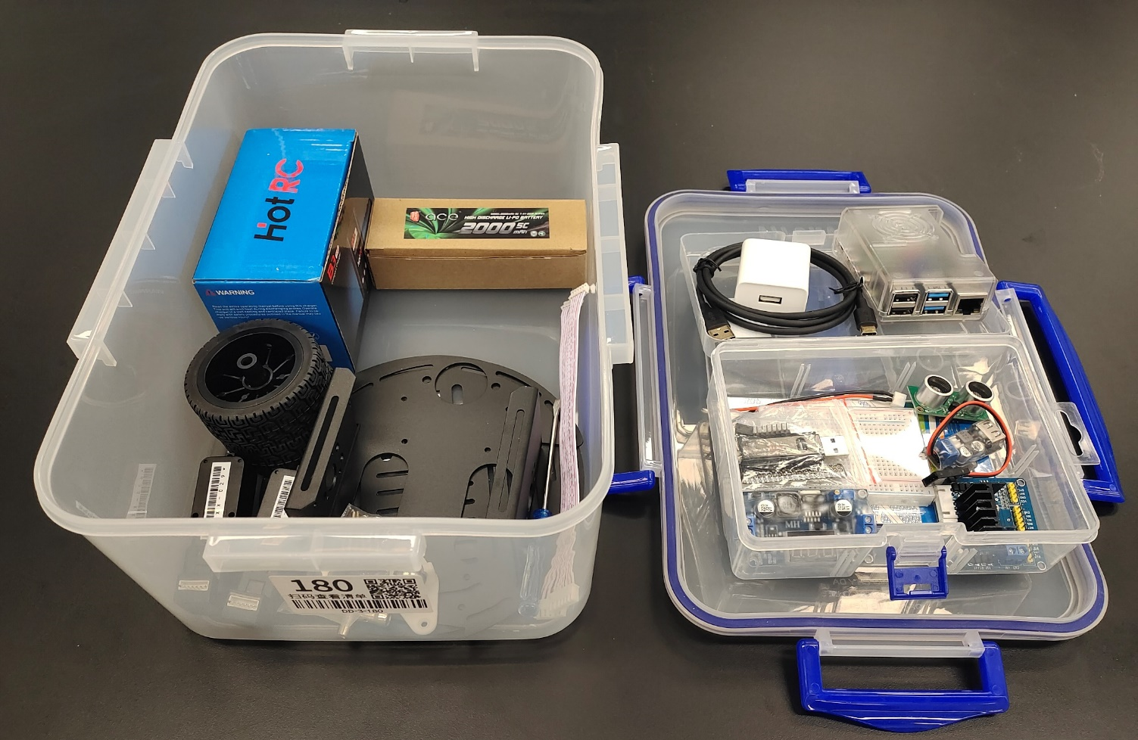
器材总览
扫盒上二维码获取器材清单
大箱子
小盒子、小车车架、螺丝刀等
小盒子
升降压模块、超声波模块等

Slide 3
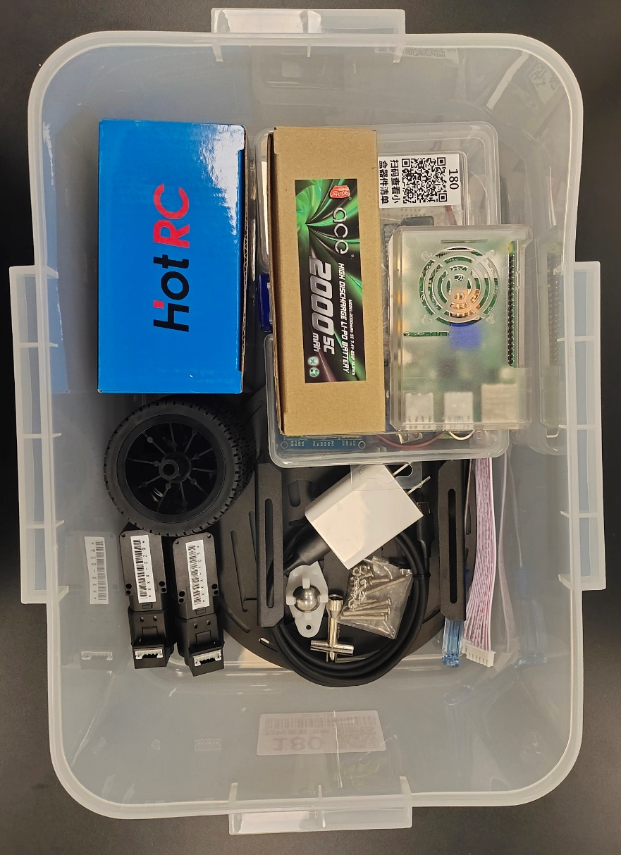
大箱子
锂电池*1
锂电池充电器*1
树莓派*1
电机*2
6脚XH2.54-PH2.0连接线*2
一字螺丝刀*1
多功能小扳手*1
轮子*2 + 万向轮*1
上平台，下平台*1
USB A 转 USB C电源线*1
USB电源适配器*1

Slide 4
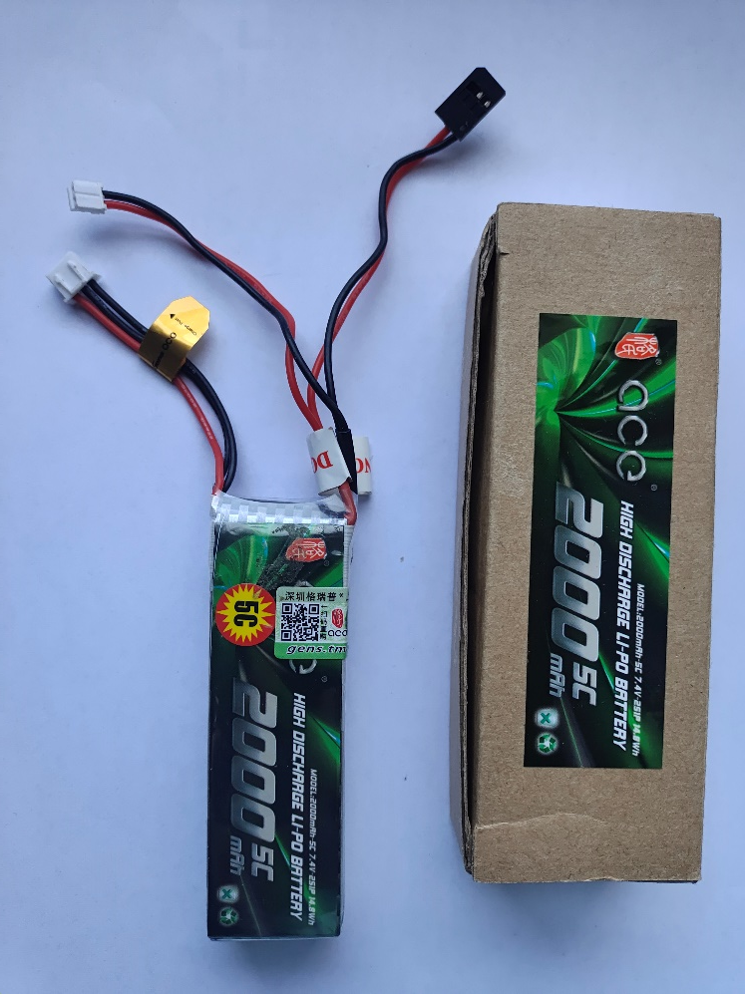
大箱子
锂电池（危）
用于代替插座或者电源设备，给树莓派、电机等小车上的设备提供可移动的供电方式
锂电池的输出电压随电量下降而下降，并非恒压
一般单节锂电池的正常工作电压范围为3.2V~4.2V，建议电压低于3.2V即对其充电
若电压过低仍继续使用，电压将持续下降直至接近0V，内部电化学反应将变为不可逆而无法充电，称为“过放”即过度放电，请正确使用电池及时充电杜绝过放！

Slide 5

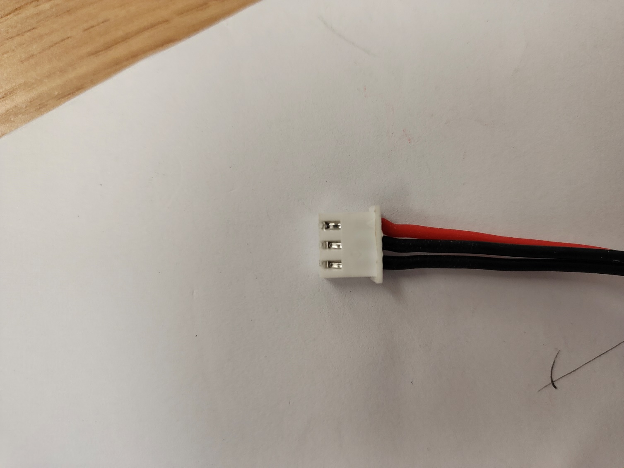
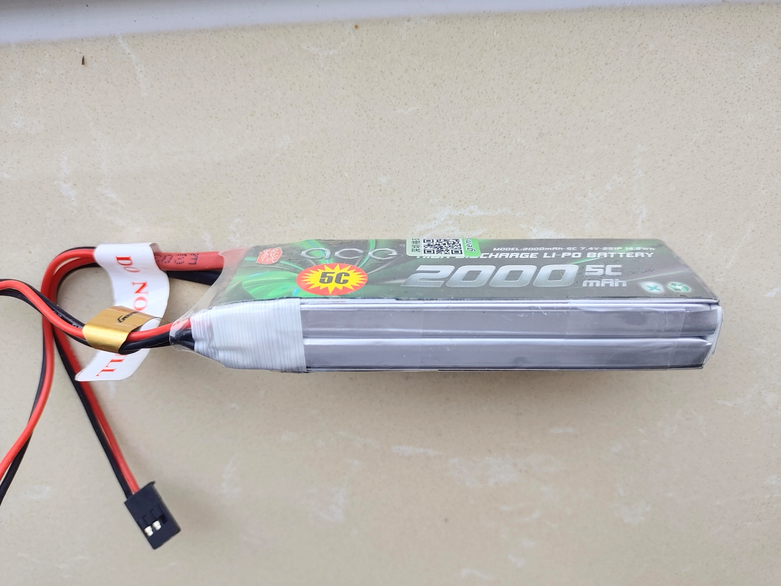
大箱子
锂电池（危）
我们的由两节锂电池串联构成，正常工作总电压为6.4V~8.4V
总输出头
+
-
总输出头
平衡头
平衡头
第一节锂电池
第二节锂电池

Slide 6
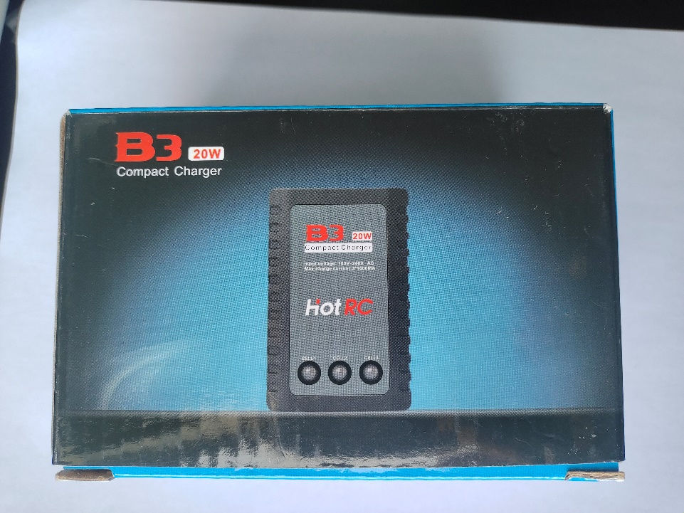
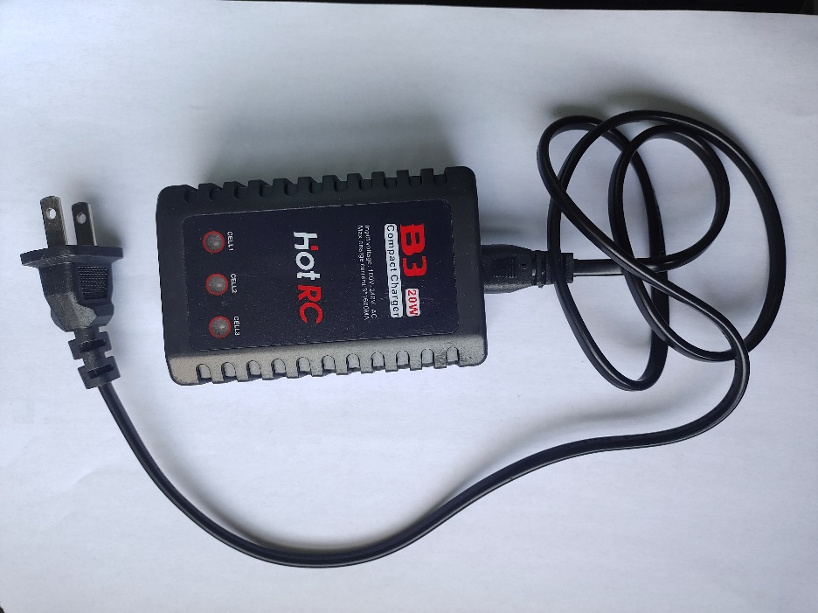
大箱子
锂电池充电器
用于给下发的锂电池充电
包含：充电器主体，电源线
黑色的部分为充电器主体，注意这并非一个充电宝，他的作用类似手机充电器，因此需要利用电源线接在插座才能给电池充电！

Slide 7
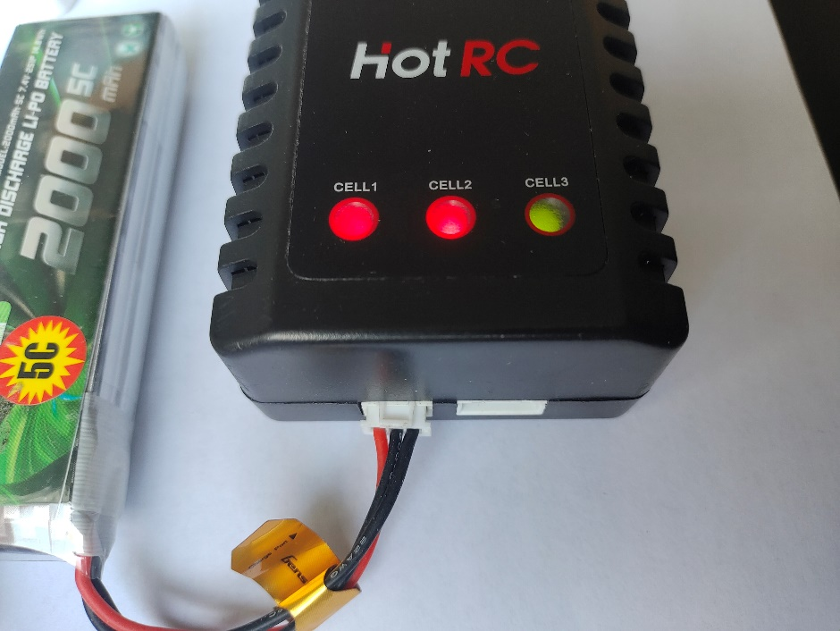
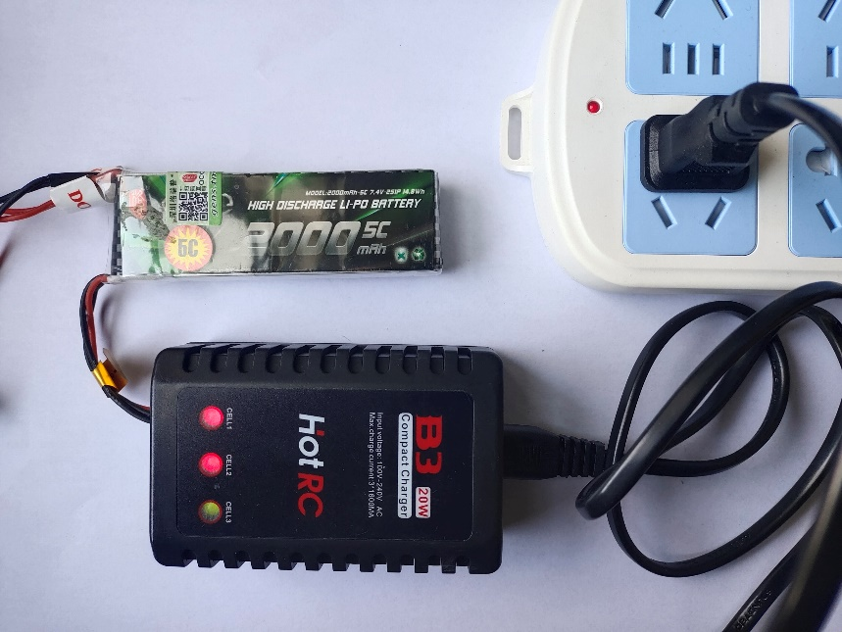
大箱子
锂电池充电器用法
将锂电池的平衡头按照正确方向插入3口充电口，正常情况下充电器的三个灯会点亮
将电源线接上充电器主体，插入双孔插座，CELL1和CELL2变为红灯，即代表开始对电池的充电
当CELL1和CELL2的灯由红色变为绿色，代表电池充满
若发现电池充电多个小时之后依旧没电，请报修！

Slide 8
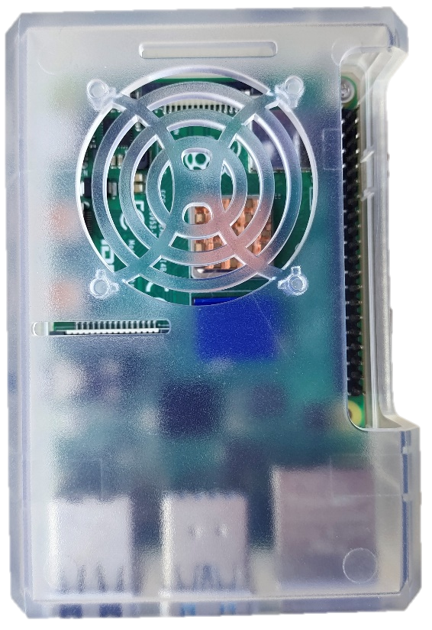
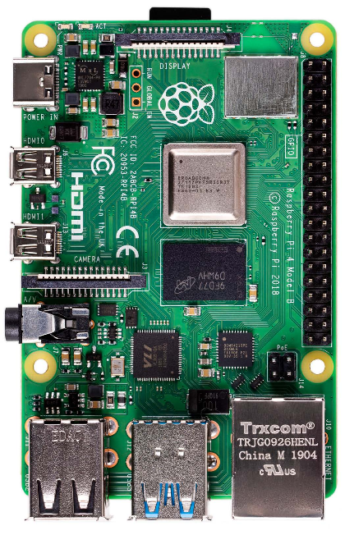
大箱子
树莓派（极贵重）
本课程所有实验皆需要的核心处理器
已带有塑料壳、散热片
请勿拆开塑料壳

Slide 9
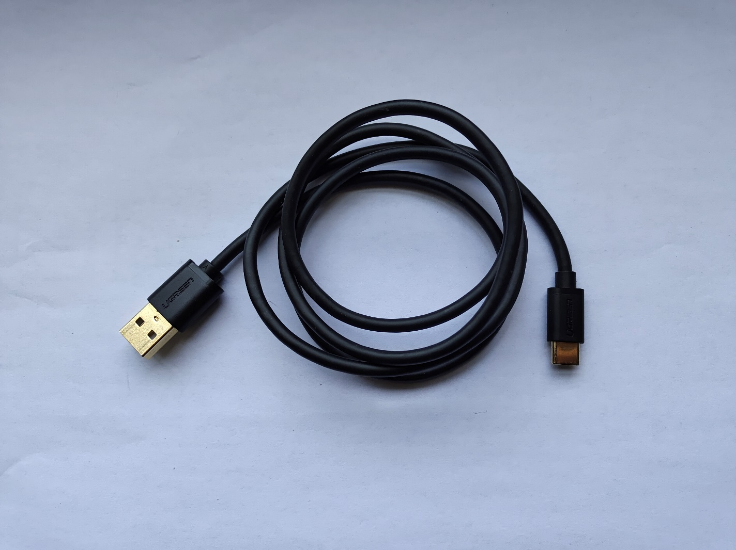
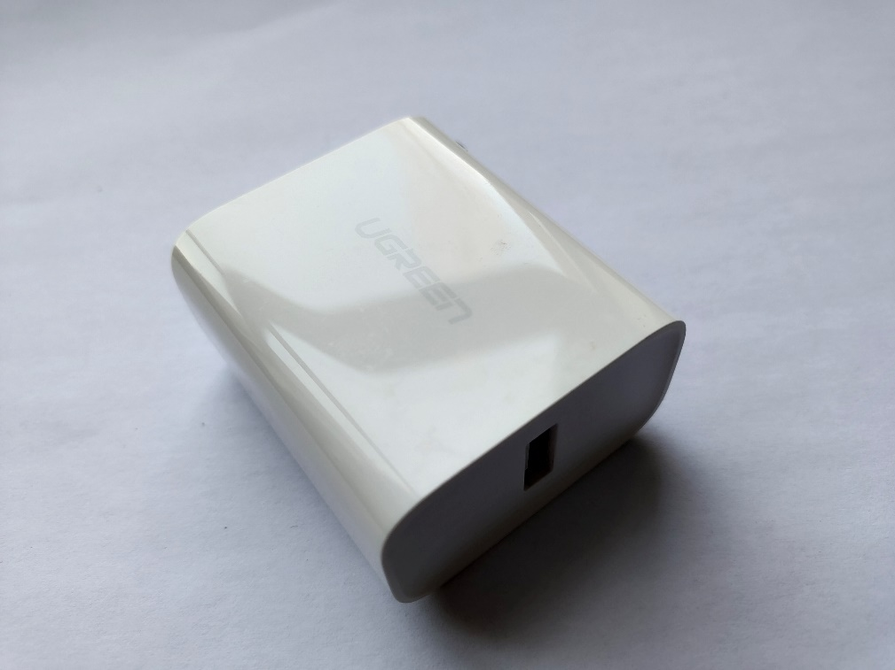
大箱子
USB A 转 USB C电源线
即日常称呼的“安卓手机充电线”或者“TypeC充电线”
插电脑/充电器的一端为USB TypeA 接头，插树莓派/手机充电口的一端为USB TypeC 接头
可以作为数据线和供电线
USB电源适配器
即日常称呼的“充电头”

Slide 10
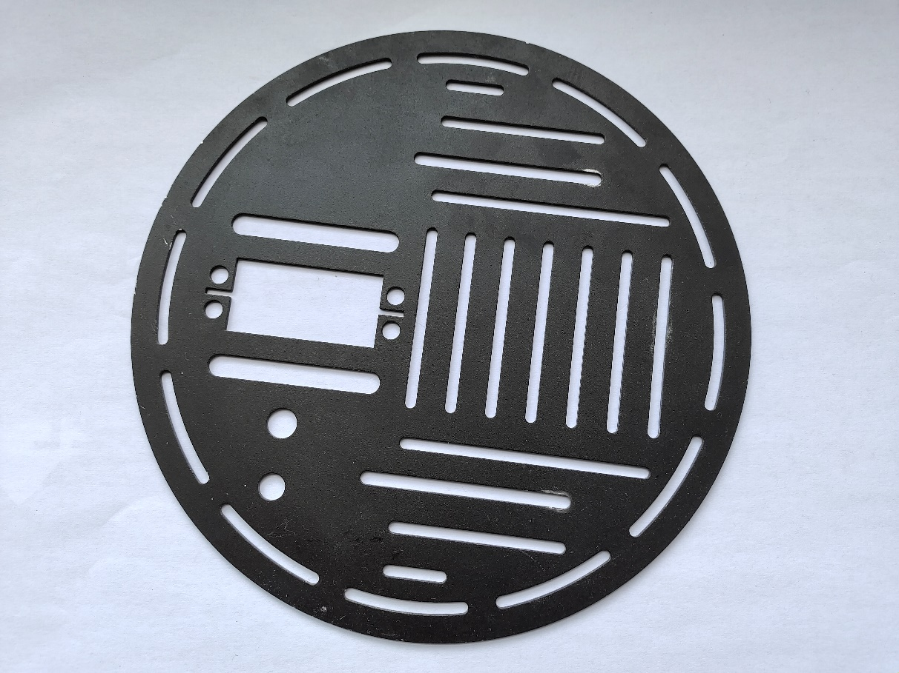
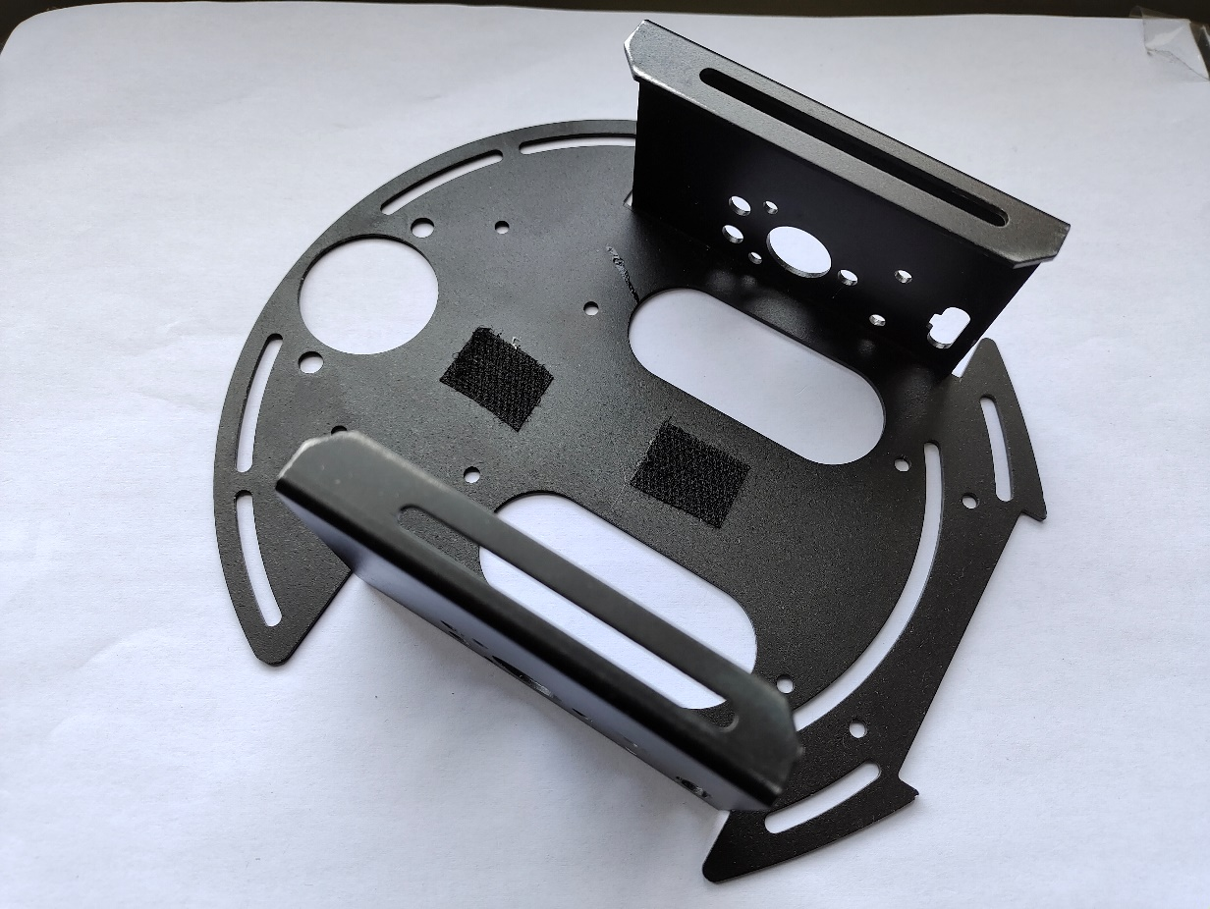
大箱子
上平台 和 下平台
小车的架子

Slide 11
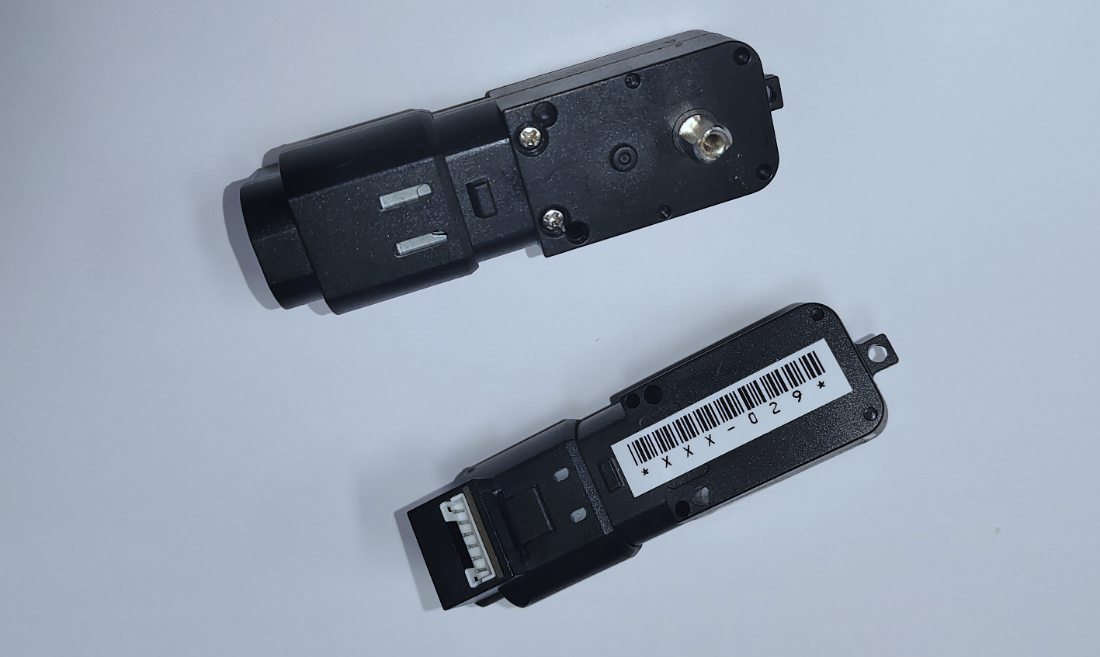
大箱子
电机（贵重）
请勿拆开塑料壳！可能导致损坏
请勿损坏电机上的标签！

Slide 12
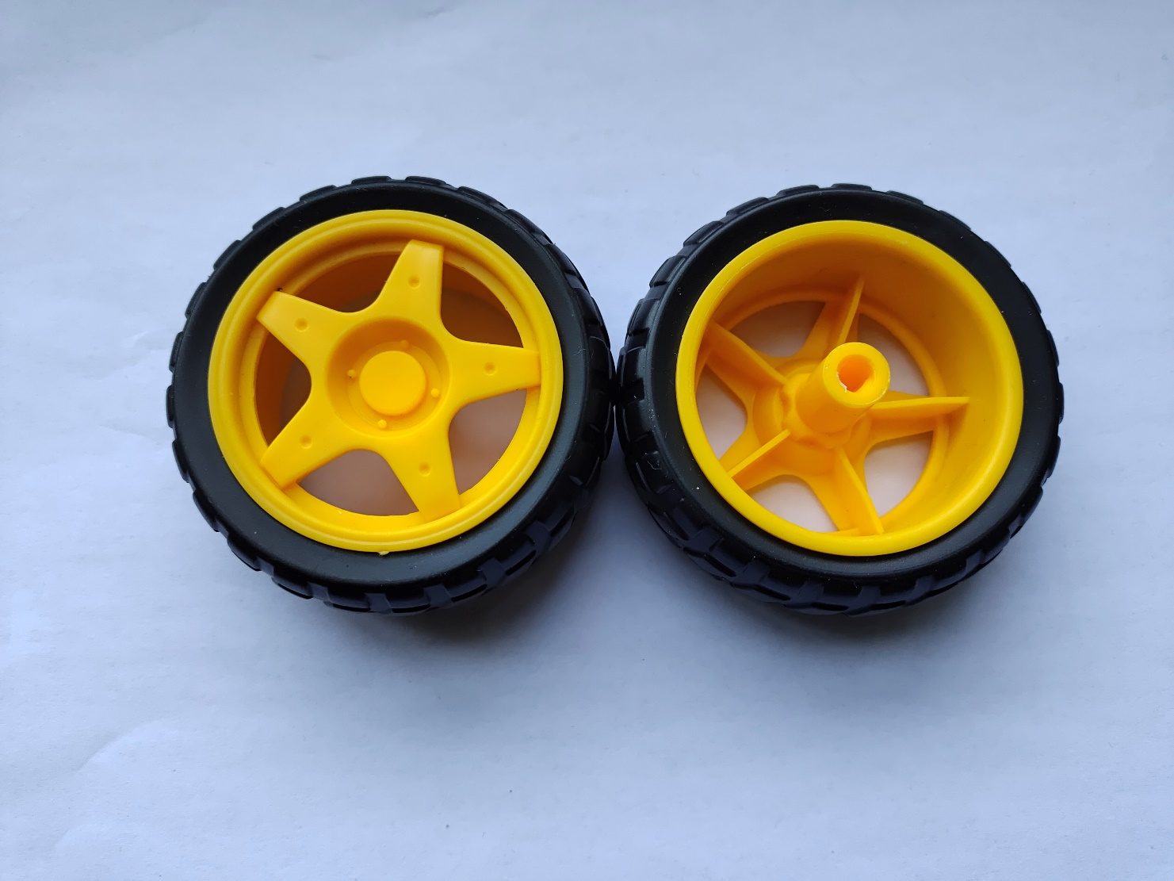
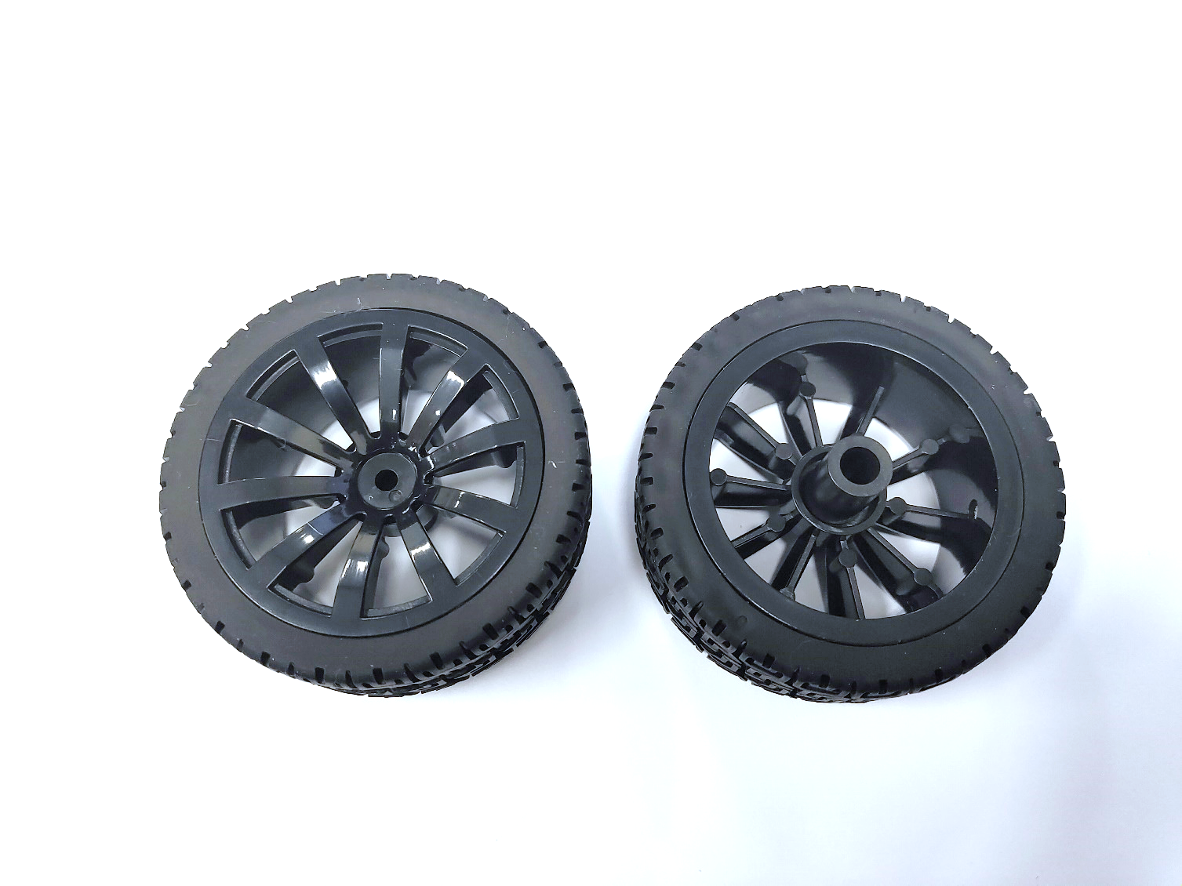
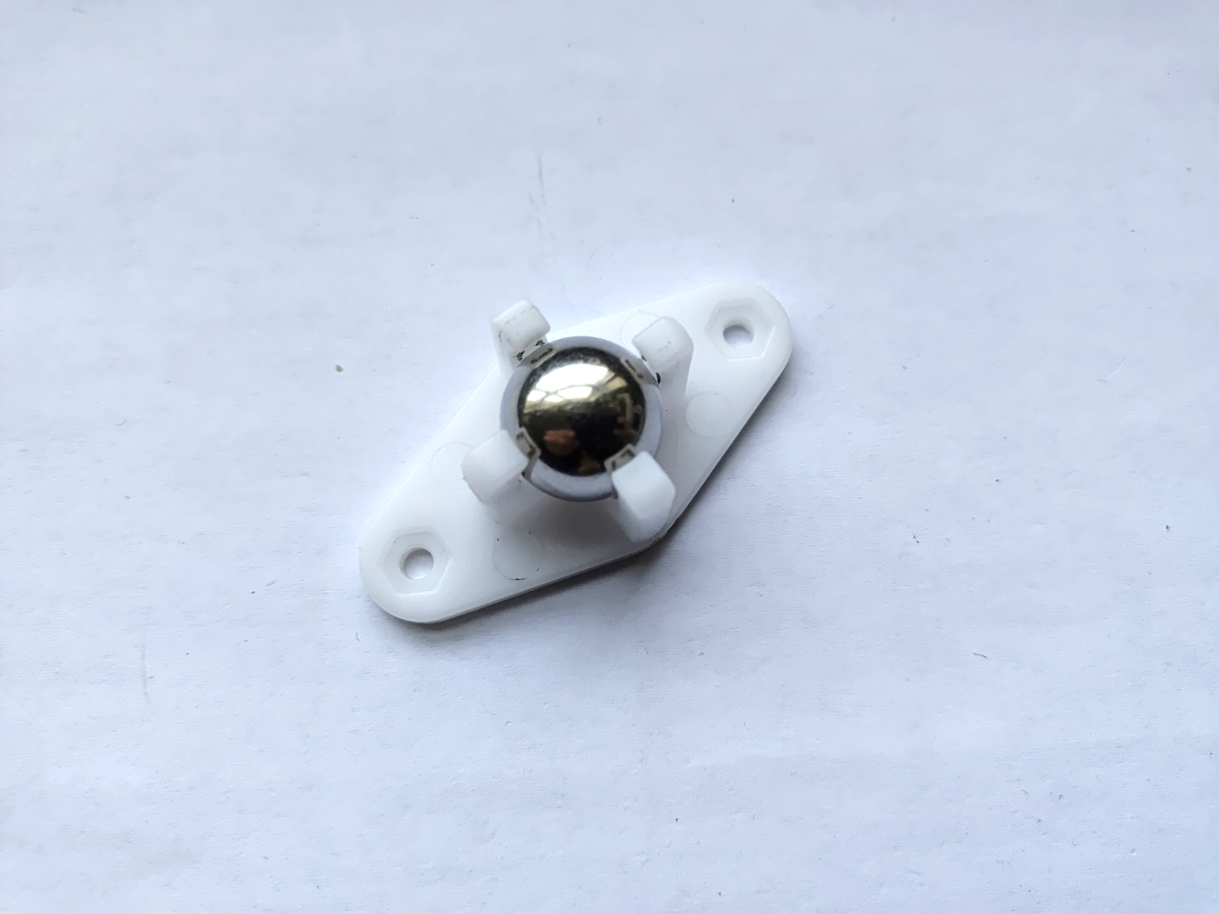
大箱子
车轮 和 万向轮
轮子配备高抓地力轮胎，请勿损坏胎面
轮子的安装孔与电机转轴有形状配合，安装时请对准，蛮力安装只会损坏电机轴和轮毂中心孔
万向轮为塑料夹钢珠，可定期清理以确保丝滑程度

Slide 13
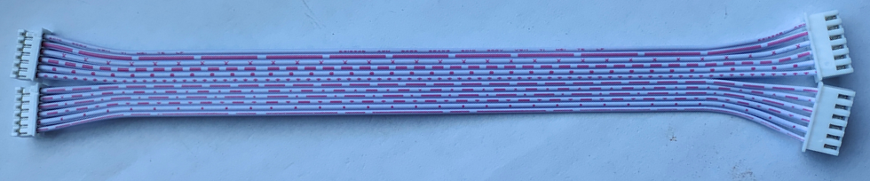
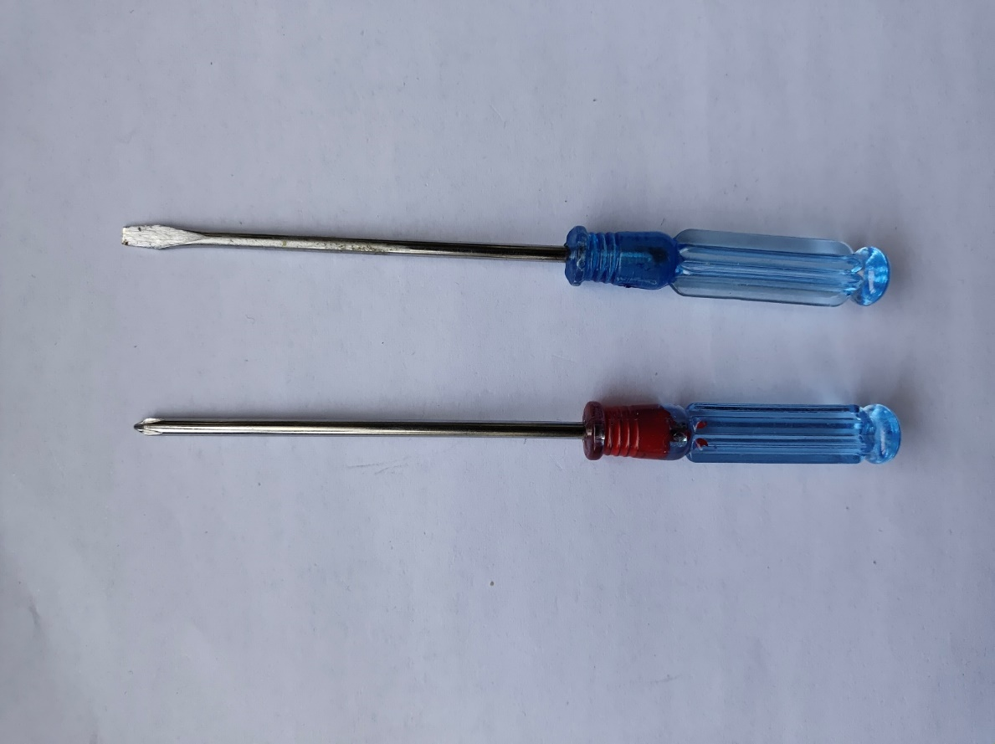
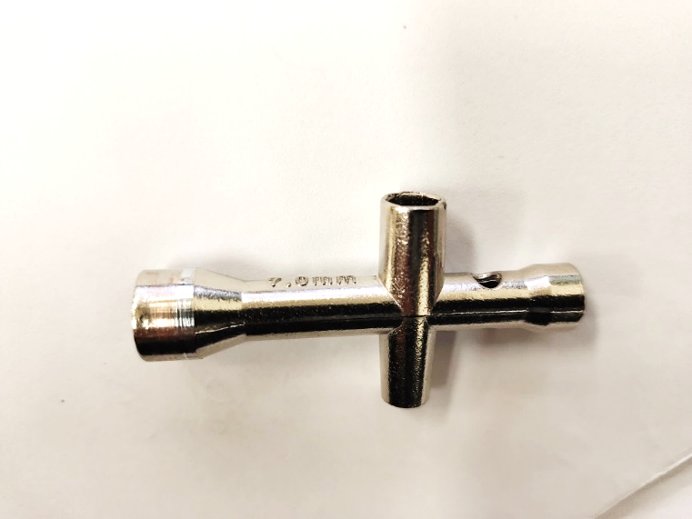
大箱子
XH2.54-PH2.0转接线
用于连接电机与直流电机驱动板
一字螺丝刀
一字螺丝刀可拧十字、一字螺丝，较十字螺丝刀更全能
小扳手
用于固定螺母协助安装螺丝

Slide 14
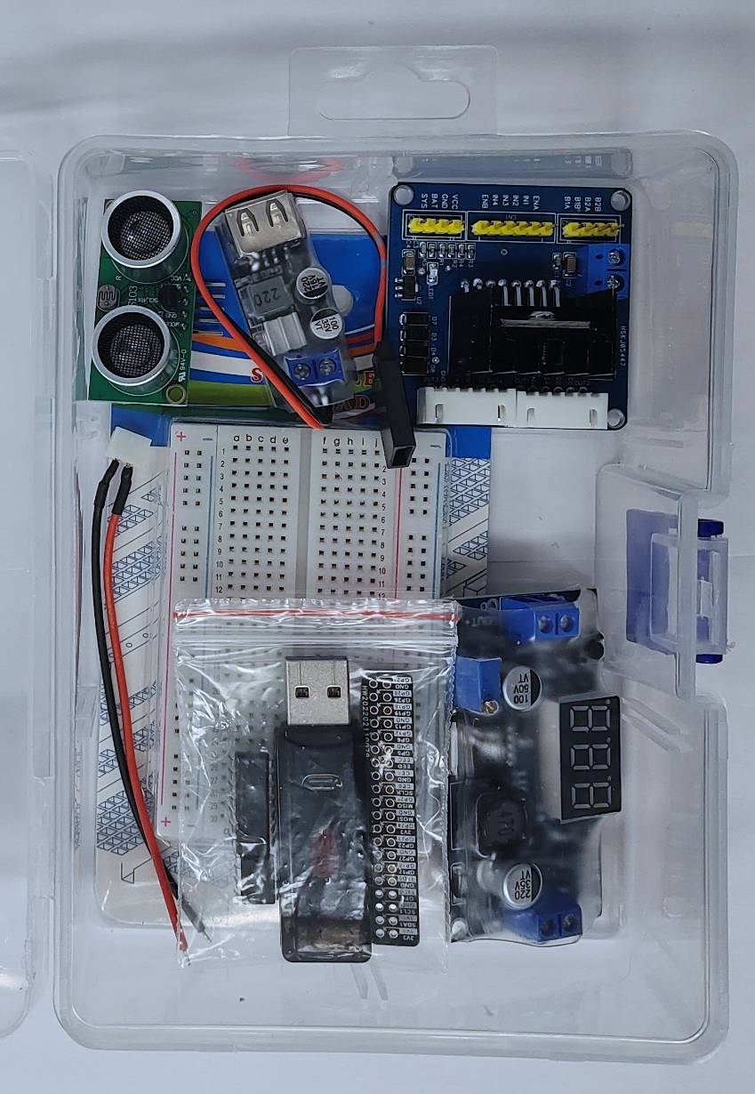
小盒子
USB直流降压模块+舵机线
直流升压模块
直流电机驱动板
EH2.54端子线
锂电池报警器
超声波测距模块
面包板
小自封袋
参考卡
ADC0832
TLC5620
读卡器

Slide 15
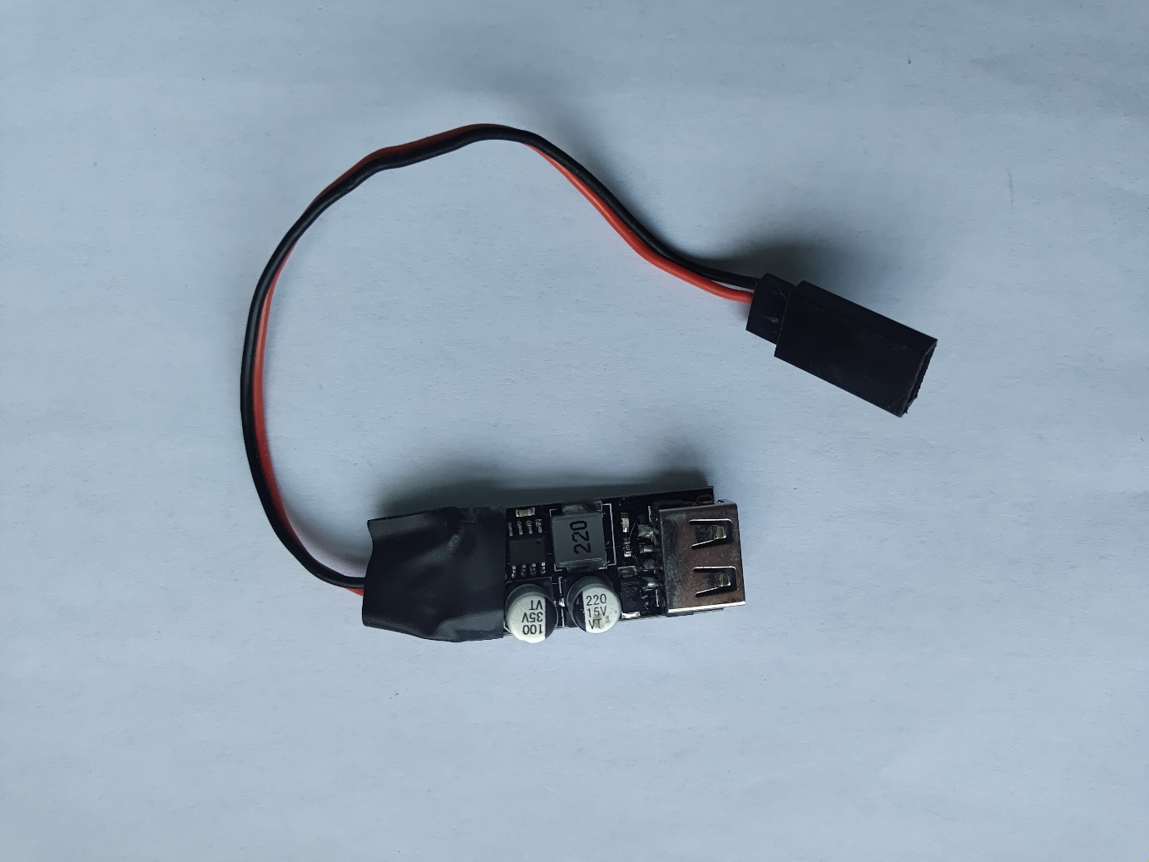
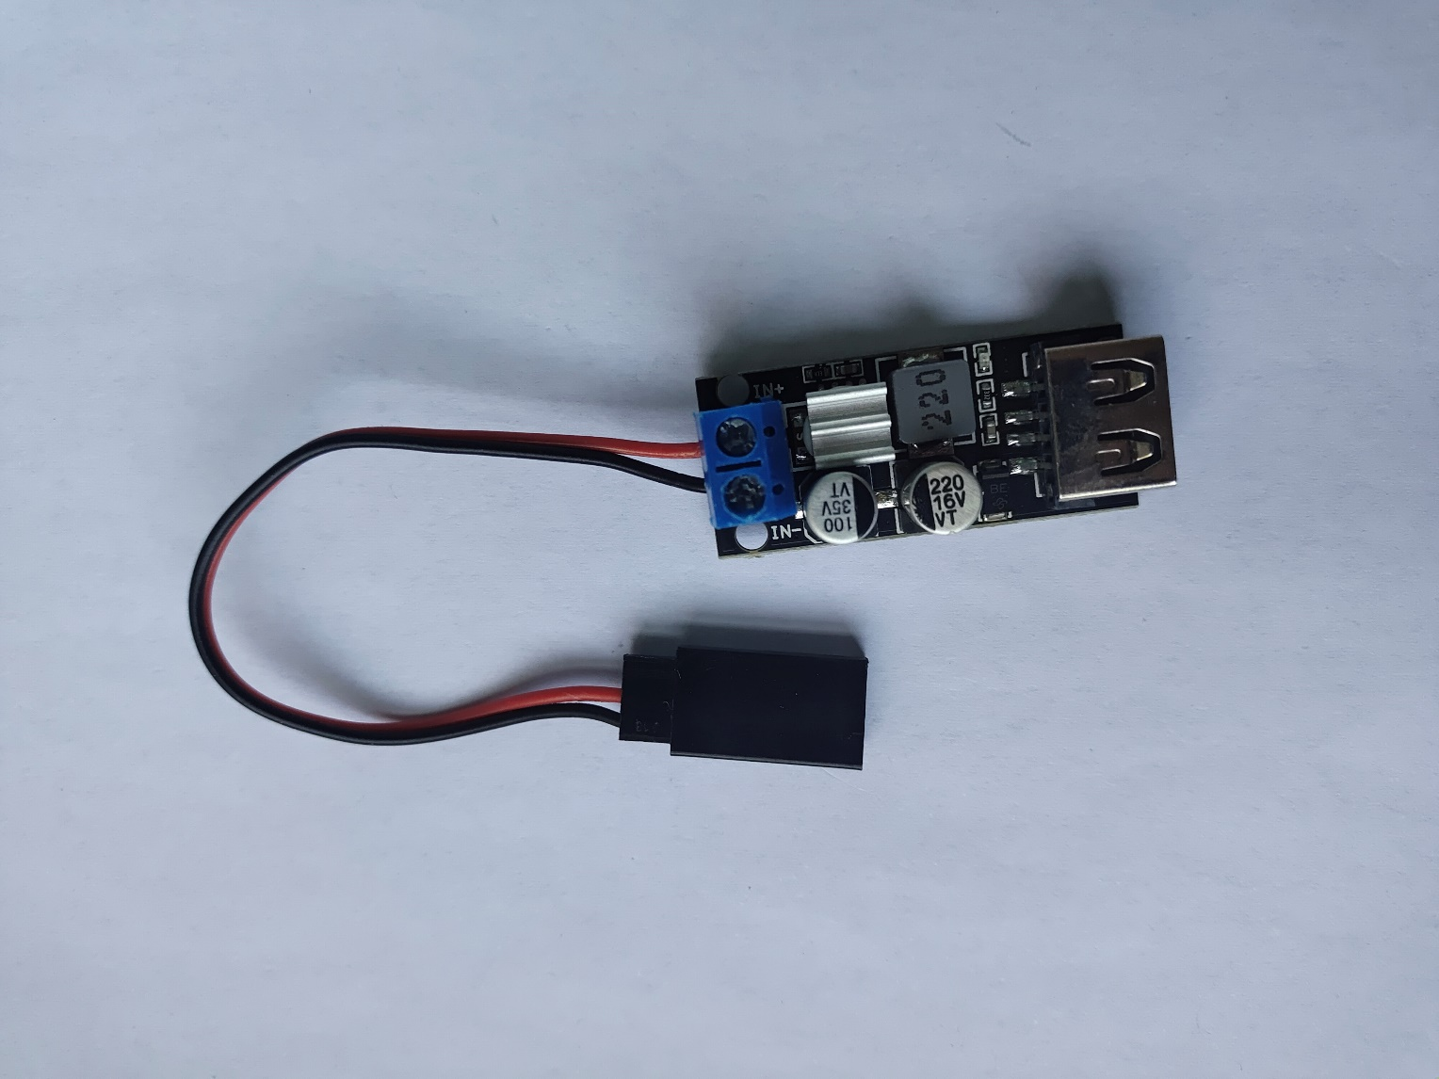
小盒子
USB口直流降压模块 和 舵机线
利用舵机线与锂电池供电口连接，经过直流降压模块，得到恒定5V的电压，再利用USB线可给树莓派提供移动式供电
除非需要移动使用树莓派（例如装在小车上跑），正常情况下请用电源插头给树莓派供电，减少电池的使用次数

Slide 16
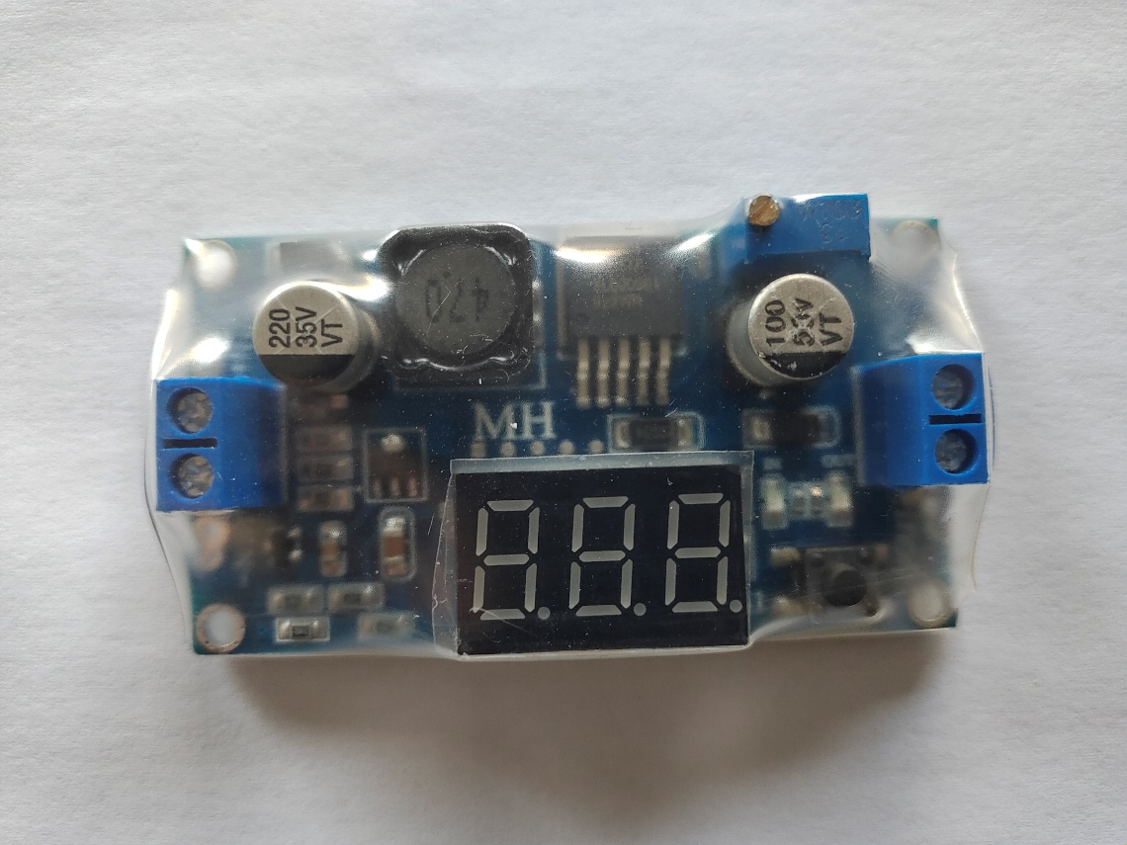
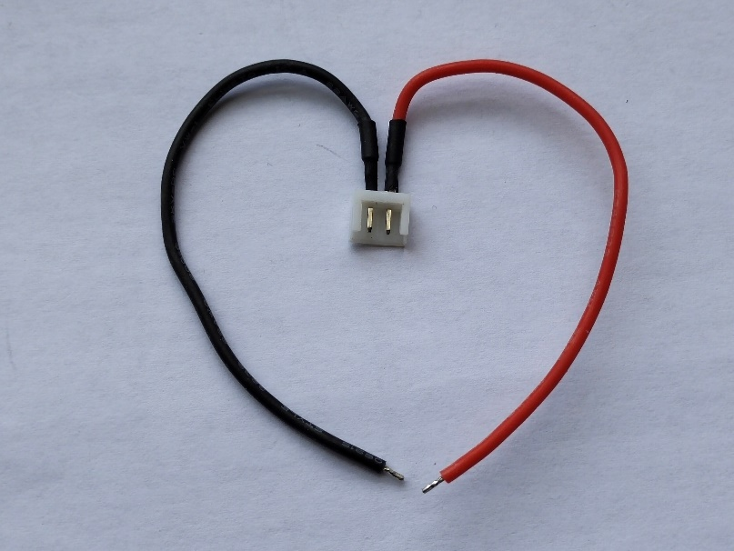
小盒子
直流升压模块 和 EH2.54端子线
与前边的同理，用于提供恒定9V的电压，给小车电机供电
两者的连接，在后续需要使用前自行进行连接
⚠注意⚠
连接时请确认连接关系：红线连接VIN+，黑线连接VIN-，切勿出错！
请确保连接好再尝试将塑料端子与锂电池相应的输出口连接！否则悬空的正负极，极其容易短接，从而短路着火！

Slide 17
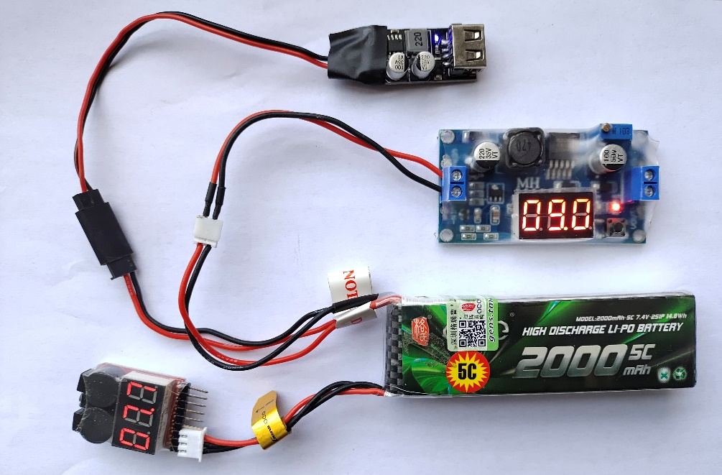
小盒子
完整版移动式供电线路（用于小车实验，日常少用）
⚠注意⚠
连接时请确认连接关系：红线连接VIN+，黑线连接VIN-，切勿出错！
请确保连接好再尝试将塑料端子与锂电池相应的输出口连接！否则悬空的正负极，极其容易短接，从而短路着火！
一旦使用电池供电，一定要接报警器，并保证报警时及时充电！否则电池会损坏，树莓派中的数据也会丢失！

Slide 18
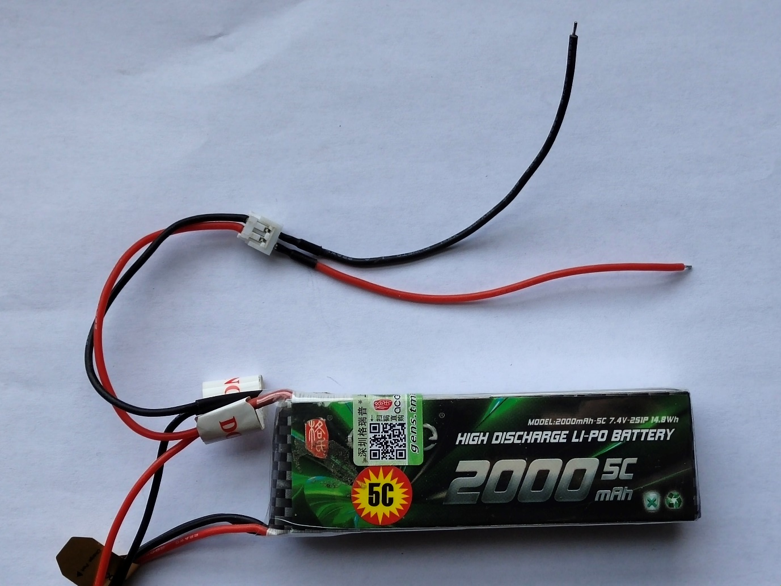
小盒子
危!险!操!作!请!勿!进!行!
⚠注意⚠
请确保连接好再尝试将塑料端子与锂电池相应的输出口连接！否则悬空的正负极，极其容易短接，从而短路着火！
切记谨慎对待电池、升压模块、降压模块等供电输出的正负极，切勿将正负极短接（例如供电状态下螺丝刀误接正负极等）

Slide 19
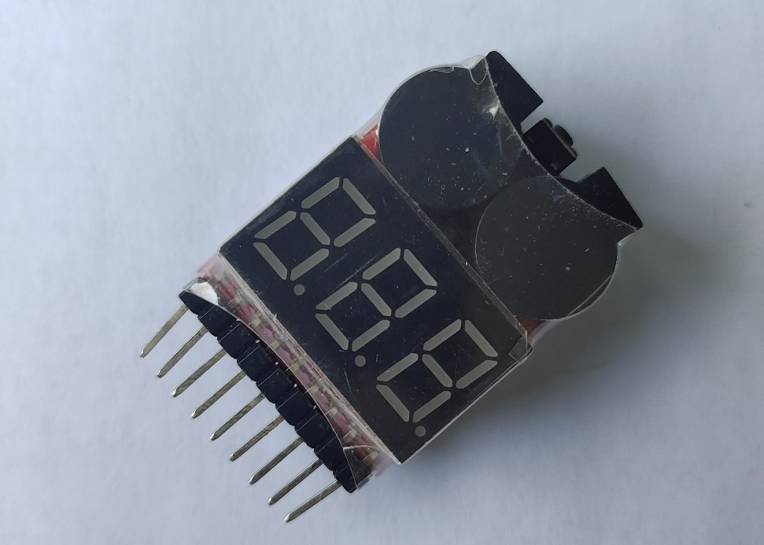
小盒子
报警器
用于实时监测锂电池的电压
可以设置报警电压，一旦锂电池的任意一节电池电压低于报警电压，将报警BeeBeeBee，因此又叫BB响
使用电池一定要接报警器，否则无法知道何时电池需要充电

Slide 20
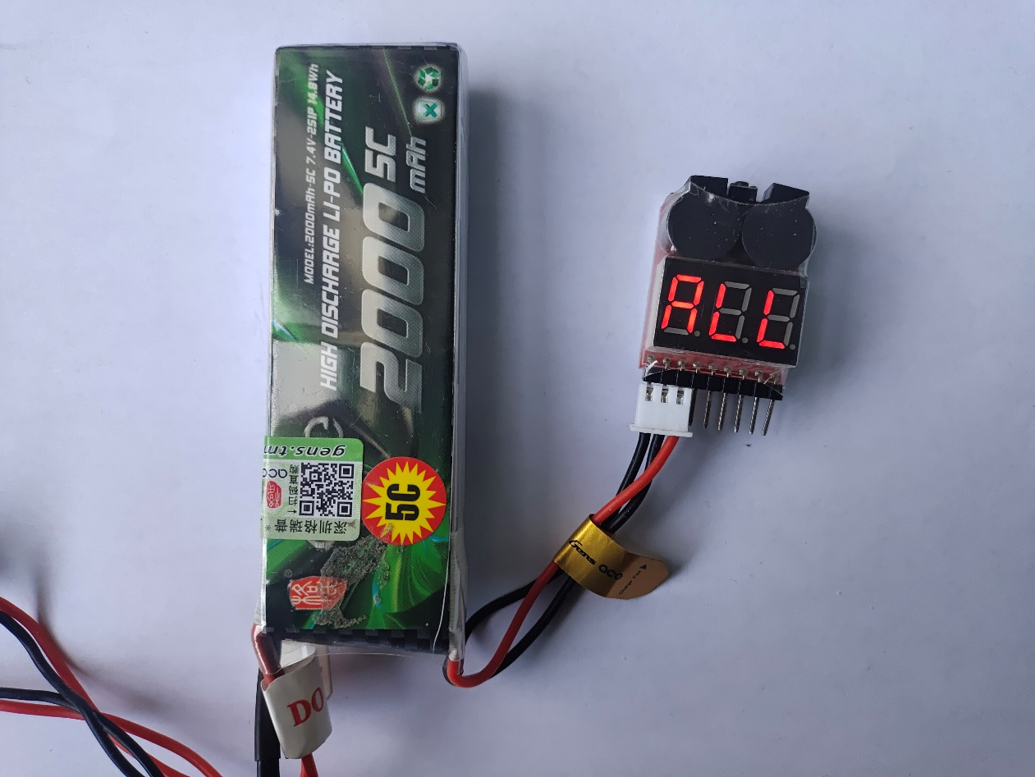

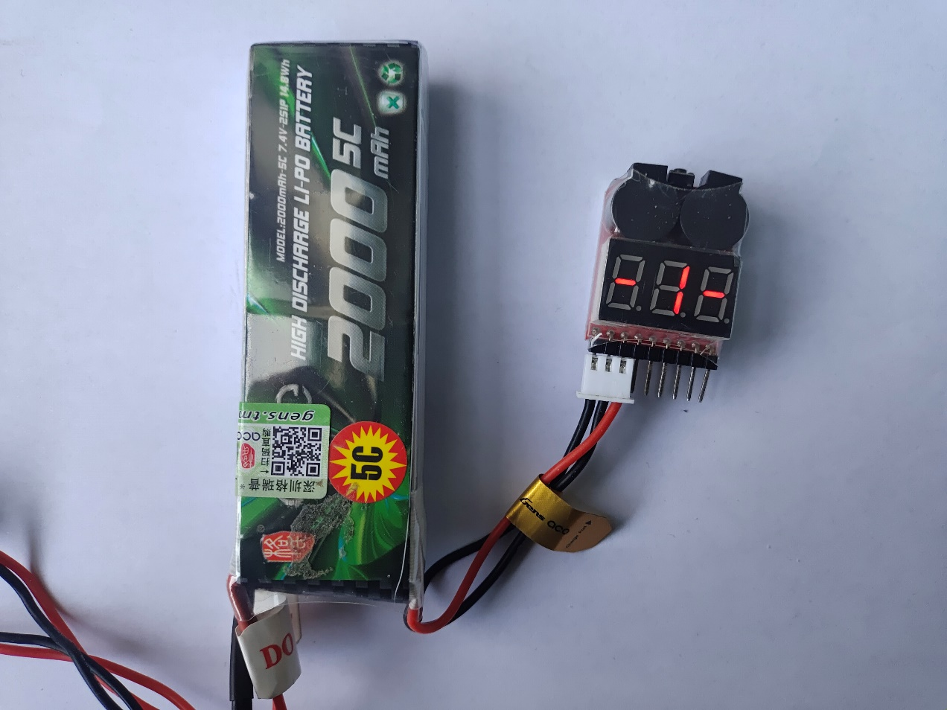
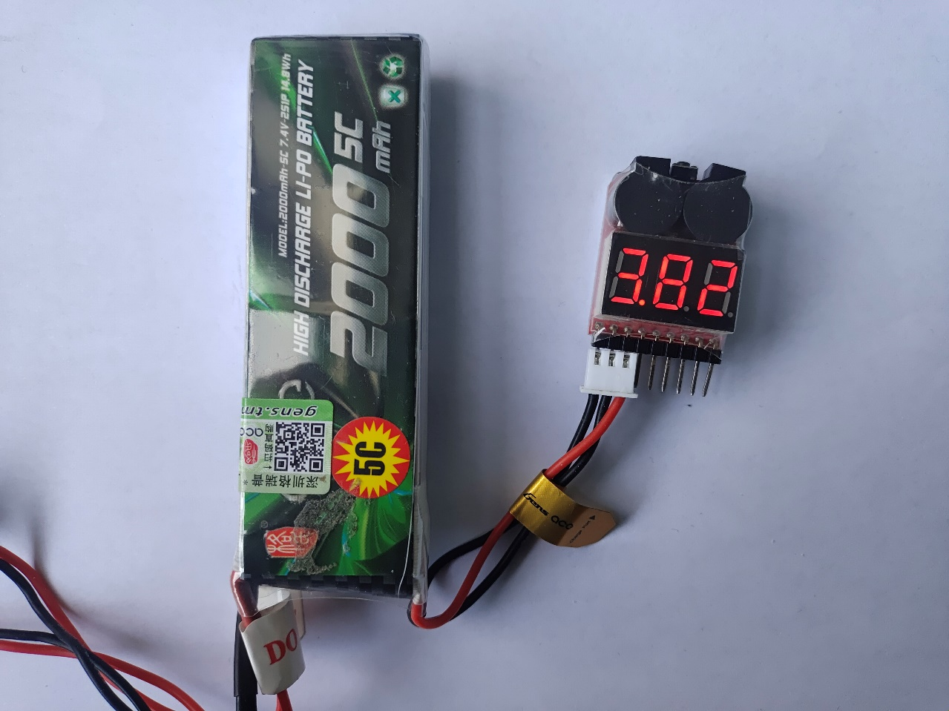


小盒子
报警器的用法
针脚朝下，正面朝上，并将锂电池的平衡头金属面朝上，两者左对齐后插入，即可对锂电池进行电压监控
显示的顺序为：ALL XXX （总电压）-1- XXX（第一节锂电池电压）-2- XXX（第二节锂电池电压）

Slide 21
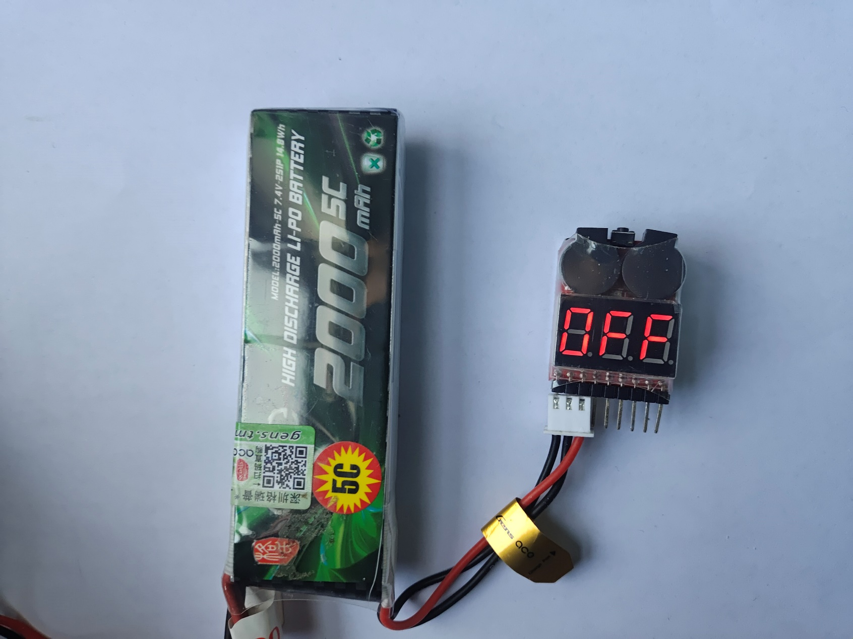
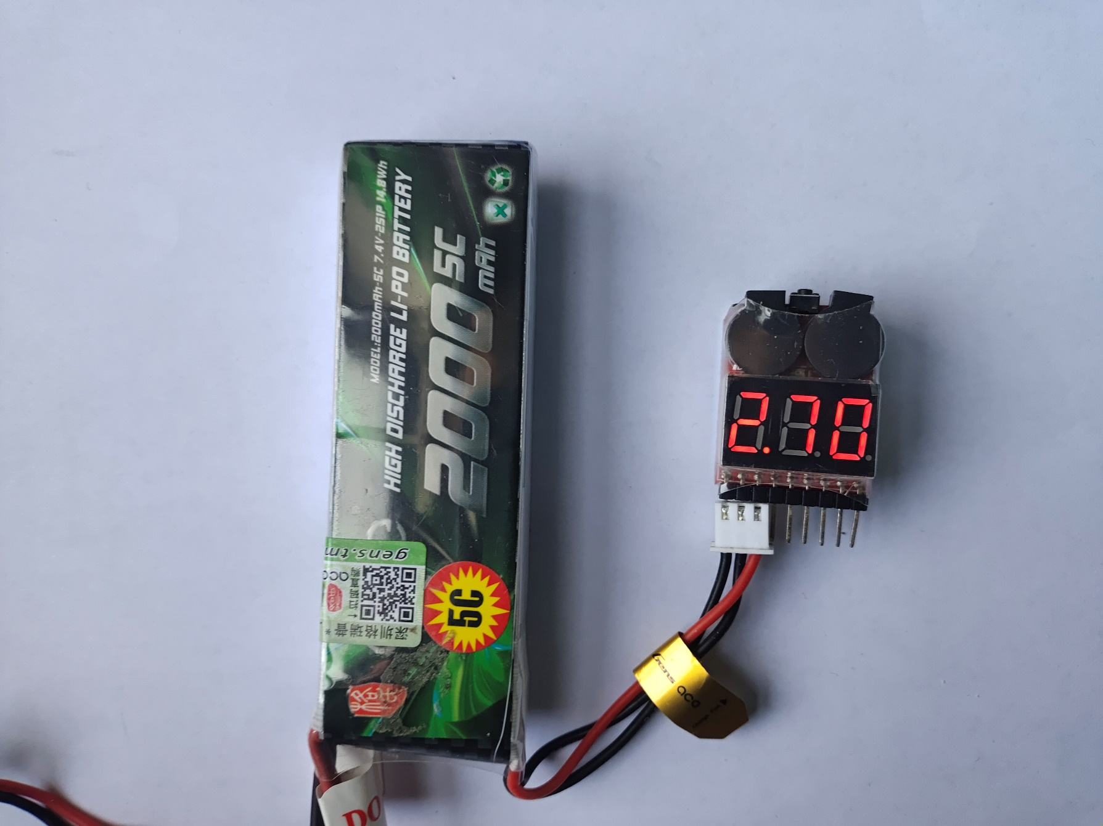
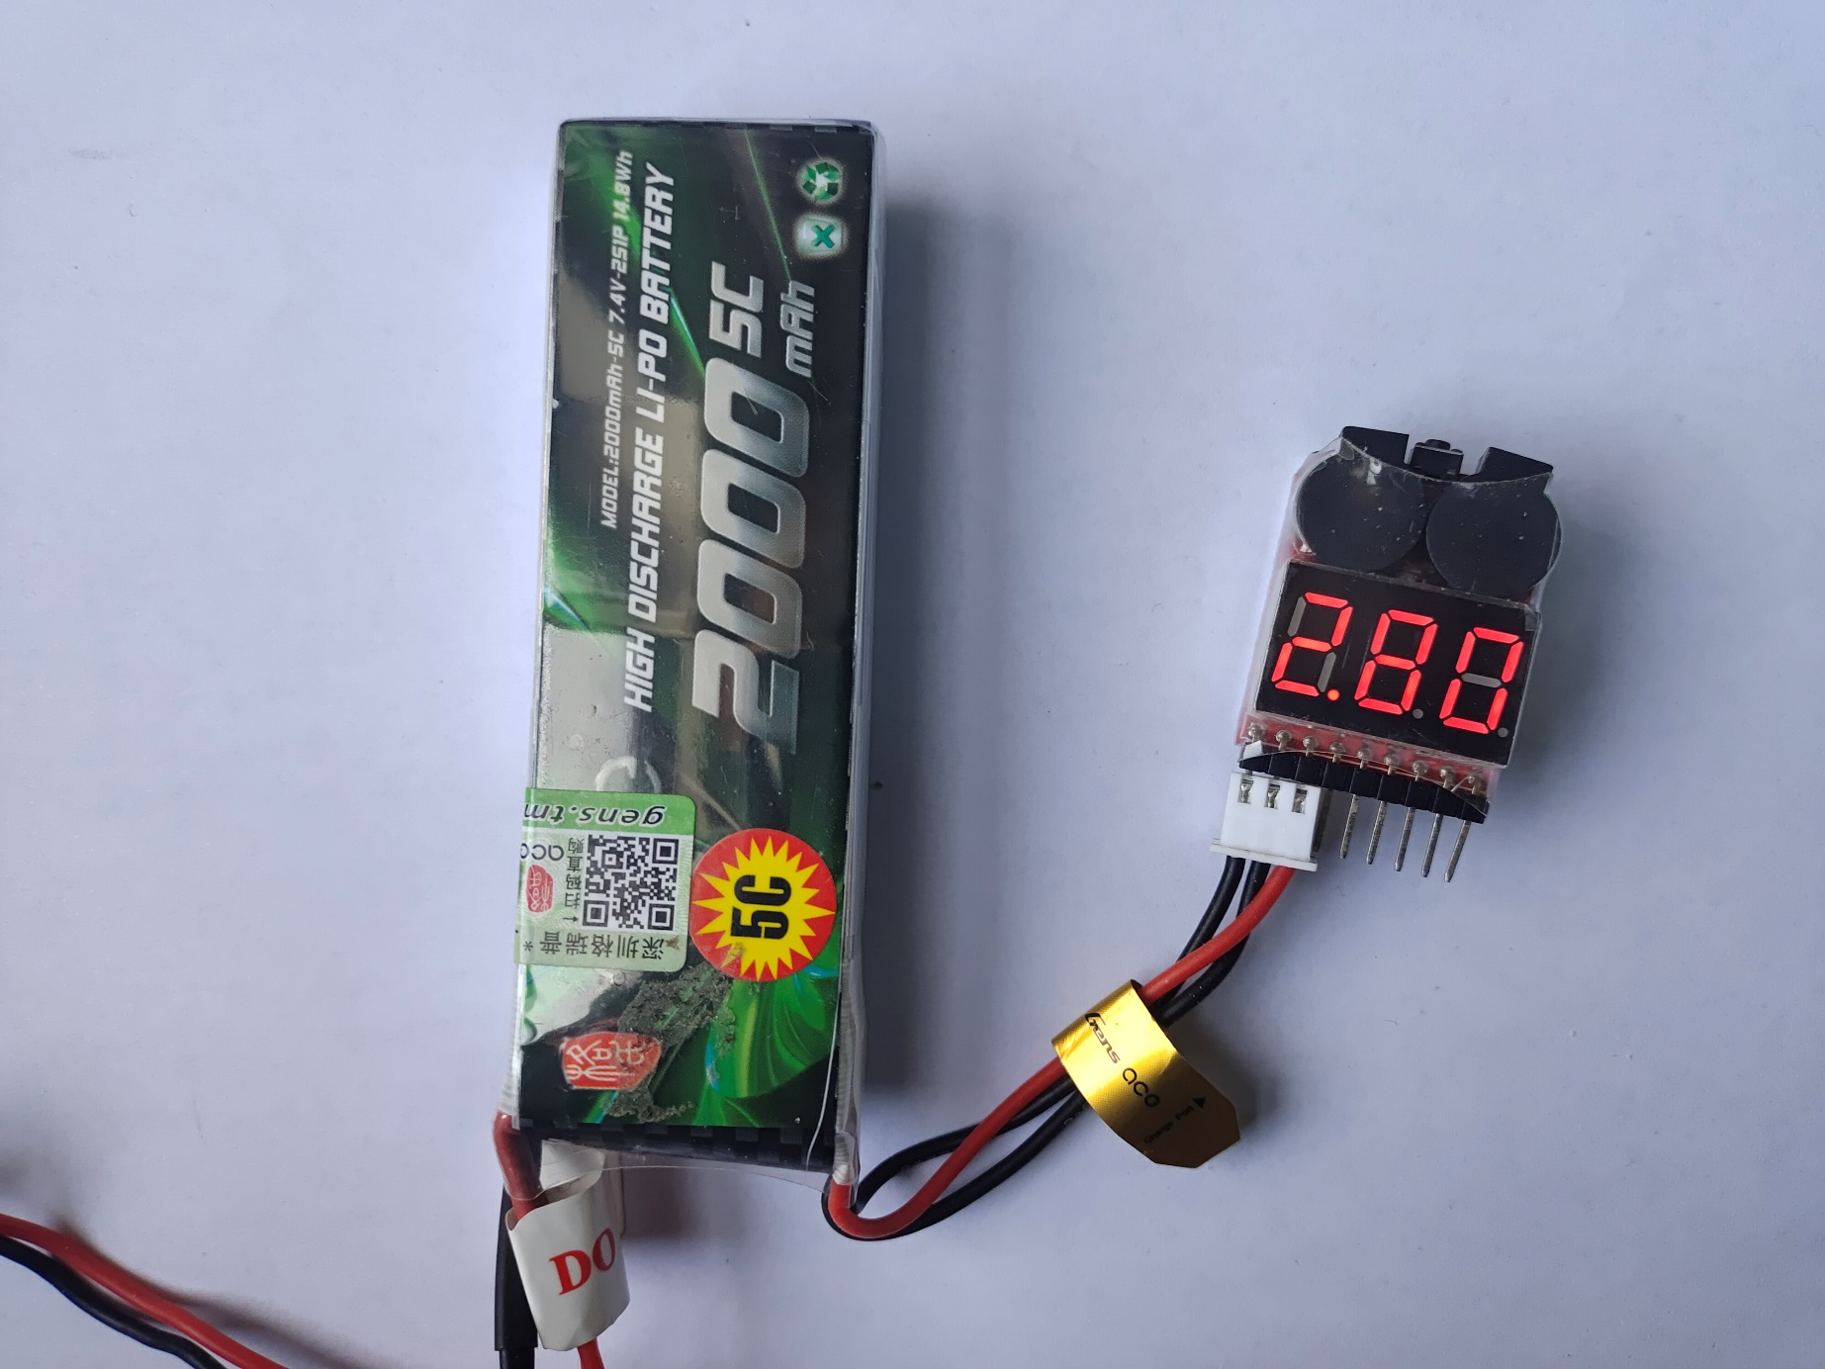
小盒子
报警器的报警电压设置方法
正常接到锂电池的平衡头之后，按下报警器顶部的按钮，显示的数字为报警电压
逐次按下，可以调节报警电压，可选选项有：
OFF、2.7、2.8、2.9、3.0、3.1、3.2、3.3、3.4、3.5、3.6、3.7、3.8
根据使用情况调节，建议设置为3.2V，请最低不要低于3.1V！
……

Slide 22
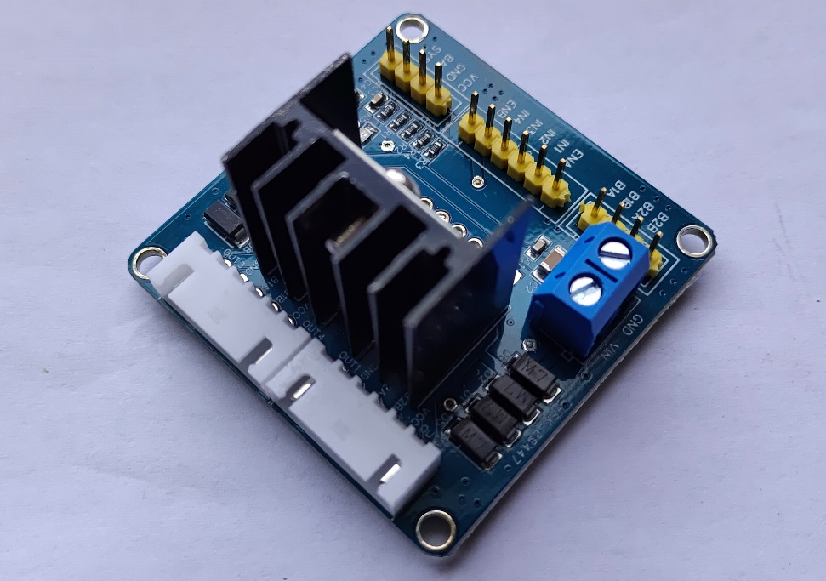
小盒子
直流电机驱动板（贵重）
类似起重机的作用，能够接受树莓派的控制，去驱动需要大驱动能力才能驱动的电机马达
裸露的电路板，使用中请用尼龙螺丝（塑料螺丝）安装固定在车上，不可以直接绑在类似我们的车架这种导体平面上，会导致短路烧毁！

Slide 23
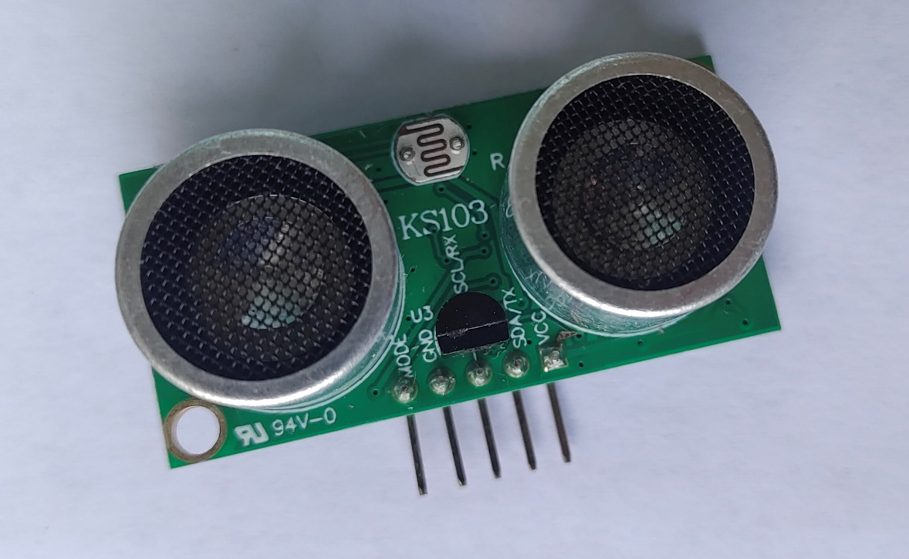
小盒子
超声波测距模块（贵重）
利用树莓派，编写程序，能够利用其根据回声的原理测量障碍物的距离
若安装在车上，由于电路裸露，请做好绝缘！该模块较为贵重，请妥善使用

Slide 24
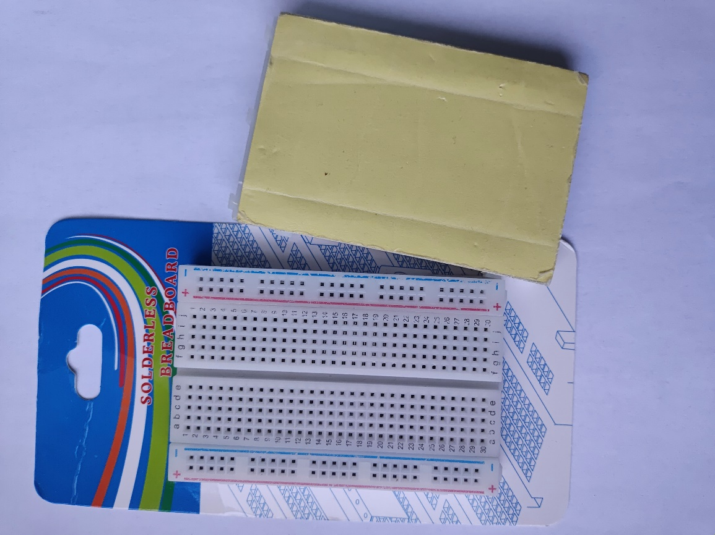
小盒子
面包板
用于提供电路连接的通用工具
请!勿!撕!下!背!胶!

Slide 25
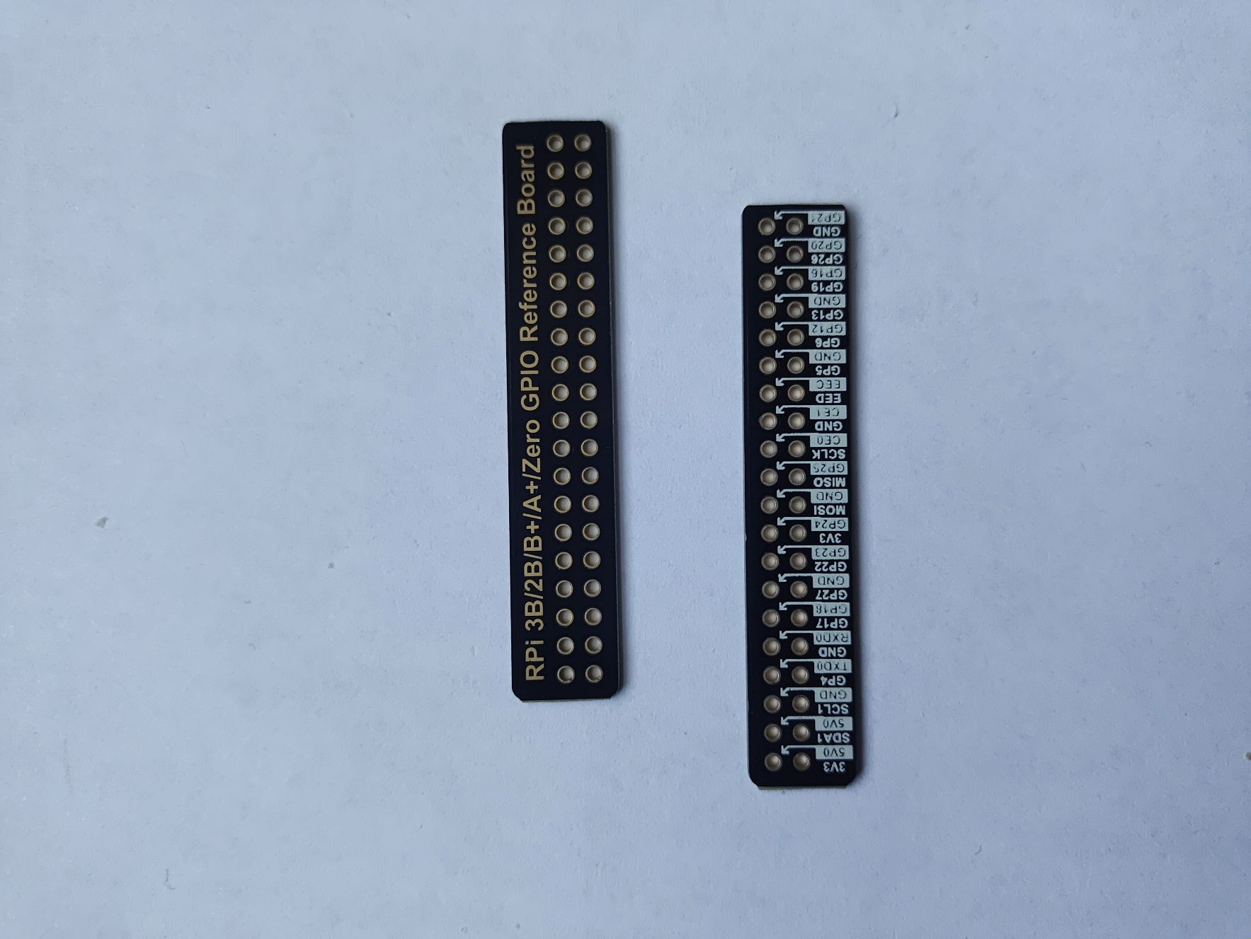
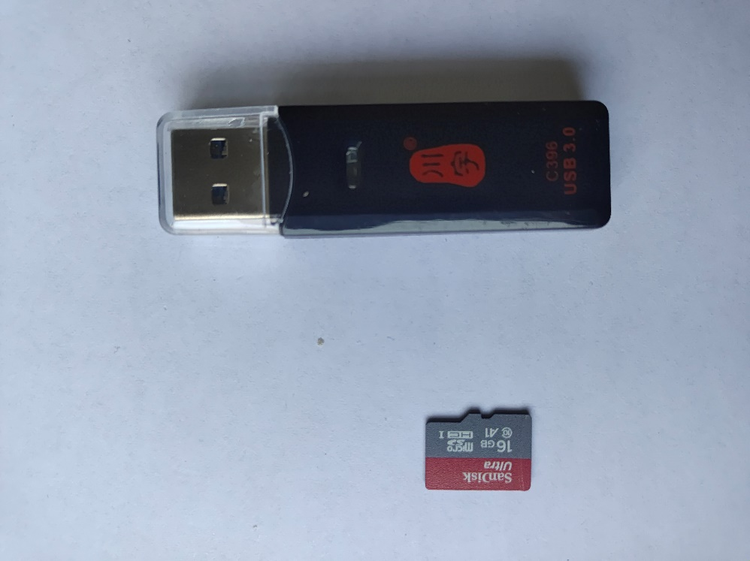
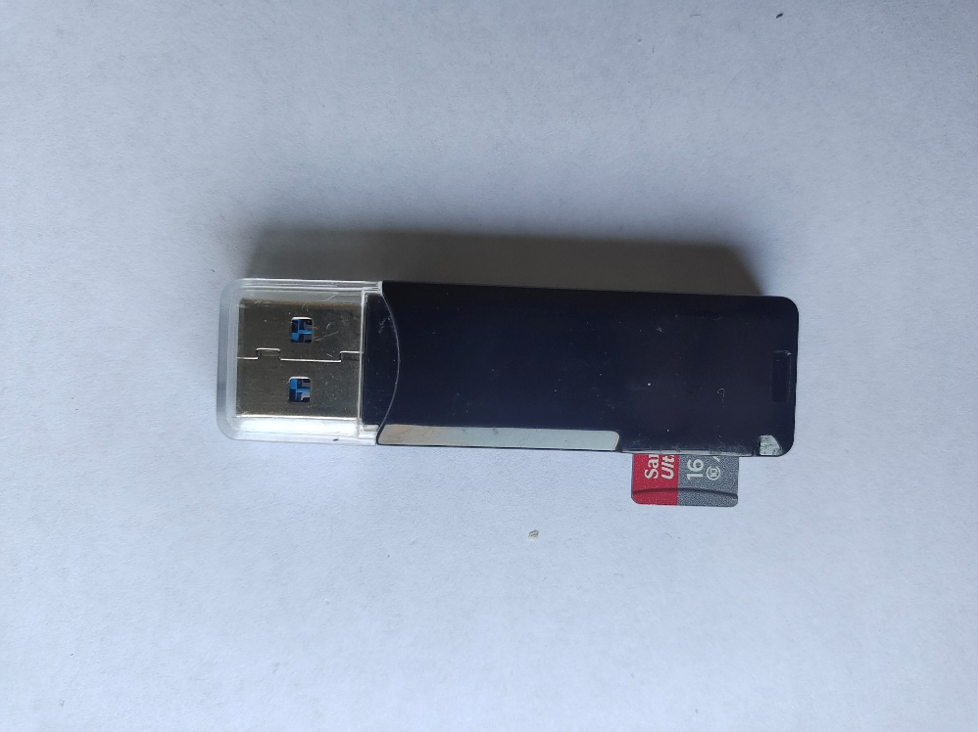

小盒子-小自封袋
树莓派GPIO参考卡
用于快速查看树莓派的40根针脚的名称
TF卡 和 读卡器
若需要对树莓派的系统进行烧写和修改，利用读卡器可以对microSD卡也就是TF卡进行操作

Slide 26
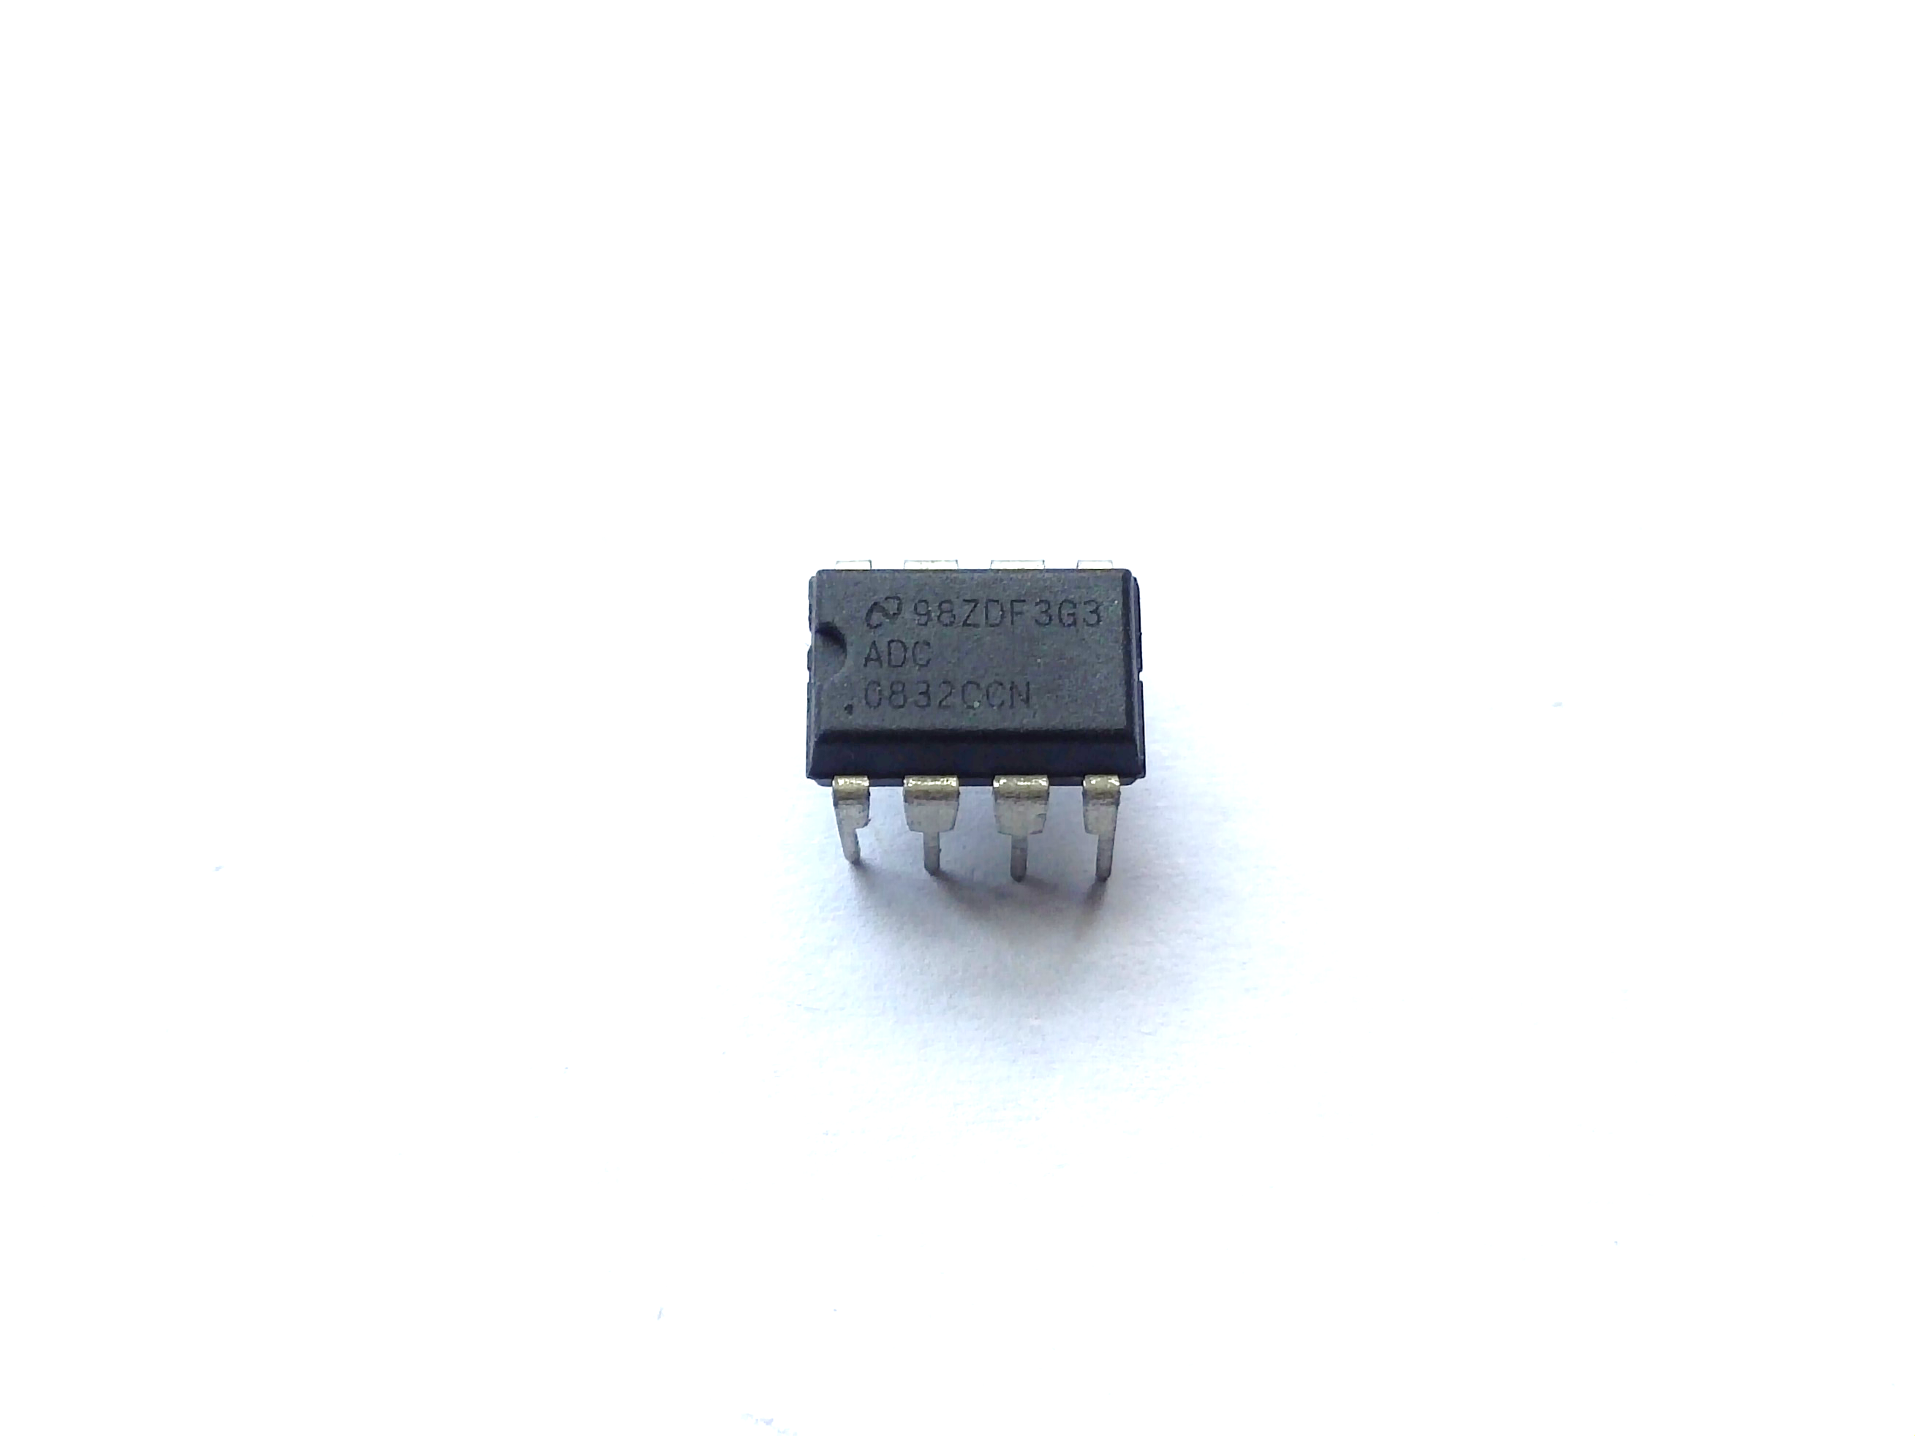
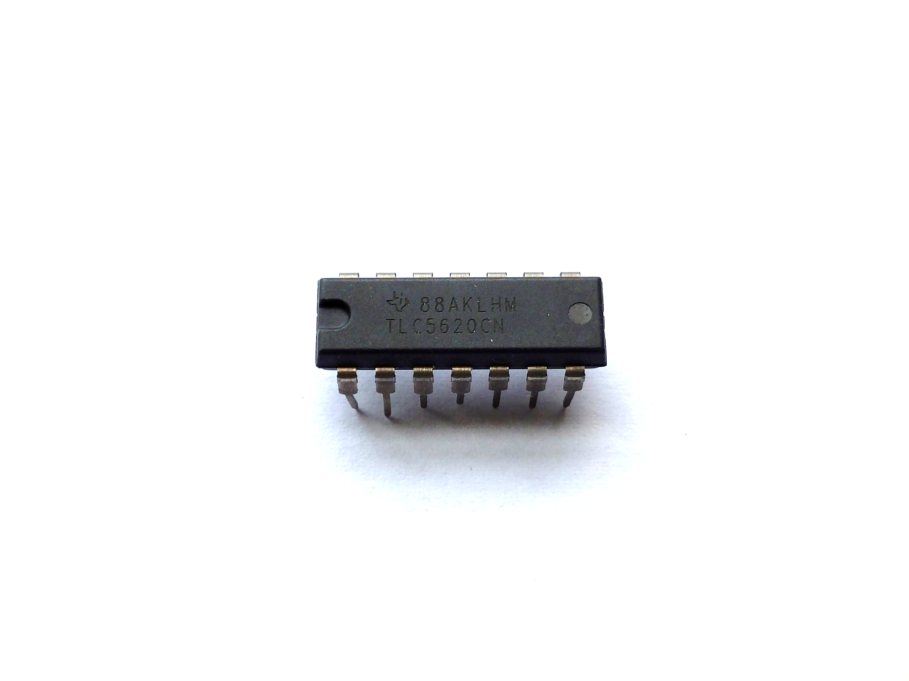
小盒子-小自封袋
⚠注意⚠
针脚锋利，且易折断，请小心
芯片的名字可以在芯片上读取得到
芯片是具有方向的！缺口朝左正面向上，从左下角开始逆时针依次为1、2、3…号管脚
ADC0832
模拟信号转数字量的芯片 8脚
TLC5620
数字量转模拟量的芯片 14脚

Slide 27
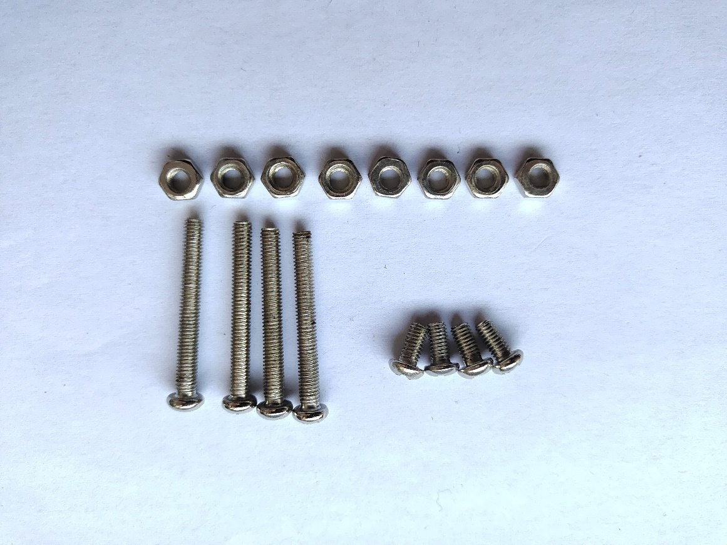
其他器材
螺丝 M3-8mm M3-25mm 和 螺母M3
M3-25mm*4 用于安装电机于下平台上
M3-8mm*4 用固定连结上下平台，用于安装万向轮
螺母M3*8 配合以上螺母进行紧固结合
（注：一字螺丝刀可用于十字和一字螺丝的紧固作业）

Slide 28
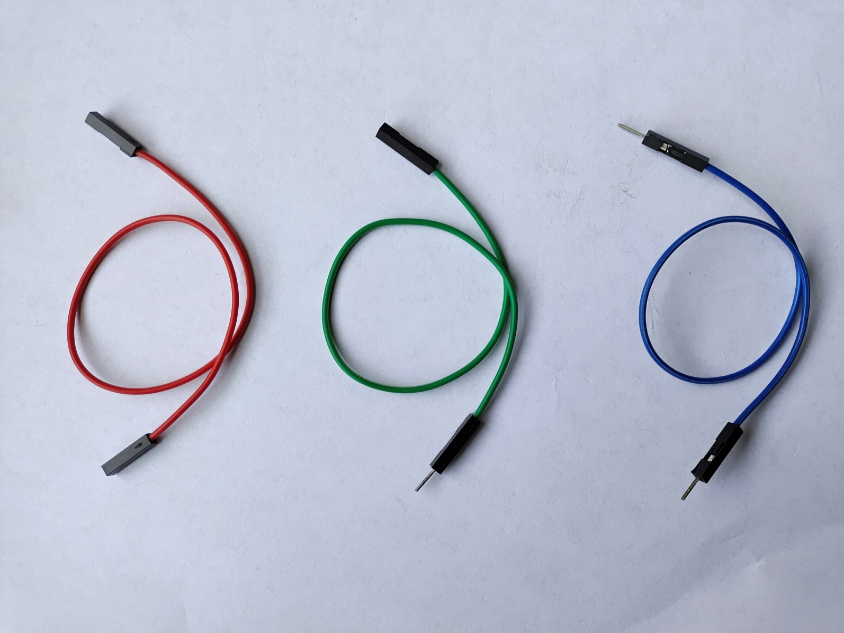
其他器材
杜邦线
用于模块和电路的连接
包含：公对公、公对母、母对母三种各若干
实验过程中需要额外的杜邦线自行取用
公
公
母
公
母
母

Slide 29
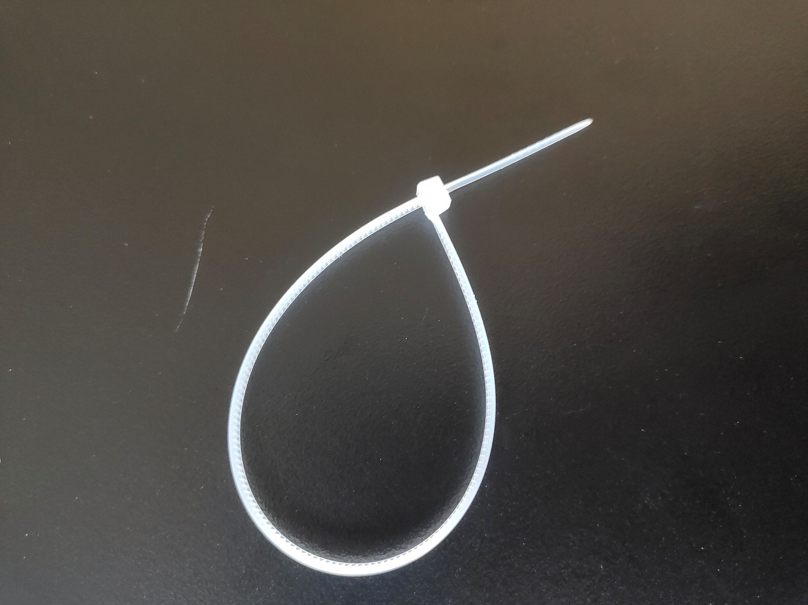
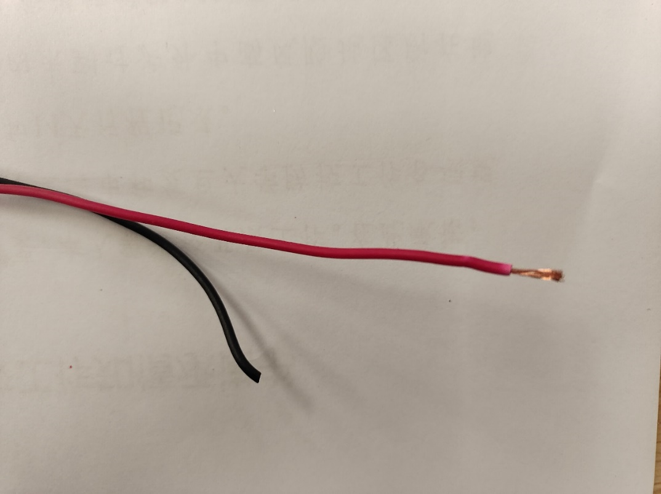
其他器材
扎带
用于捆绑固定树莓派、降压模块、升压模块等
导线（用于连接升压模块与电机驱动板）
建议黑色用于负极的连接，红线用于正极的连接
导线剥皮可以寻求助教帮助，使用专用的剥线钳将导线剥出

Slide 30
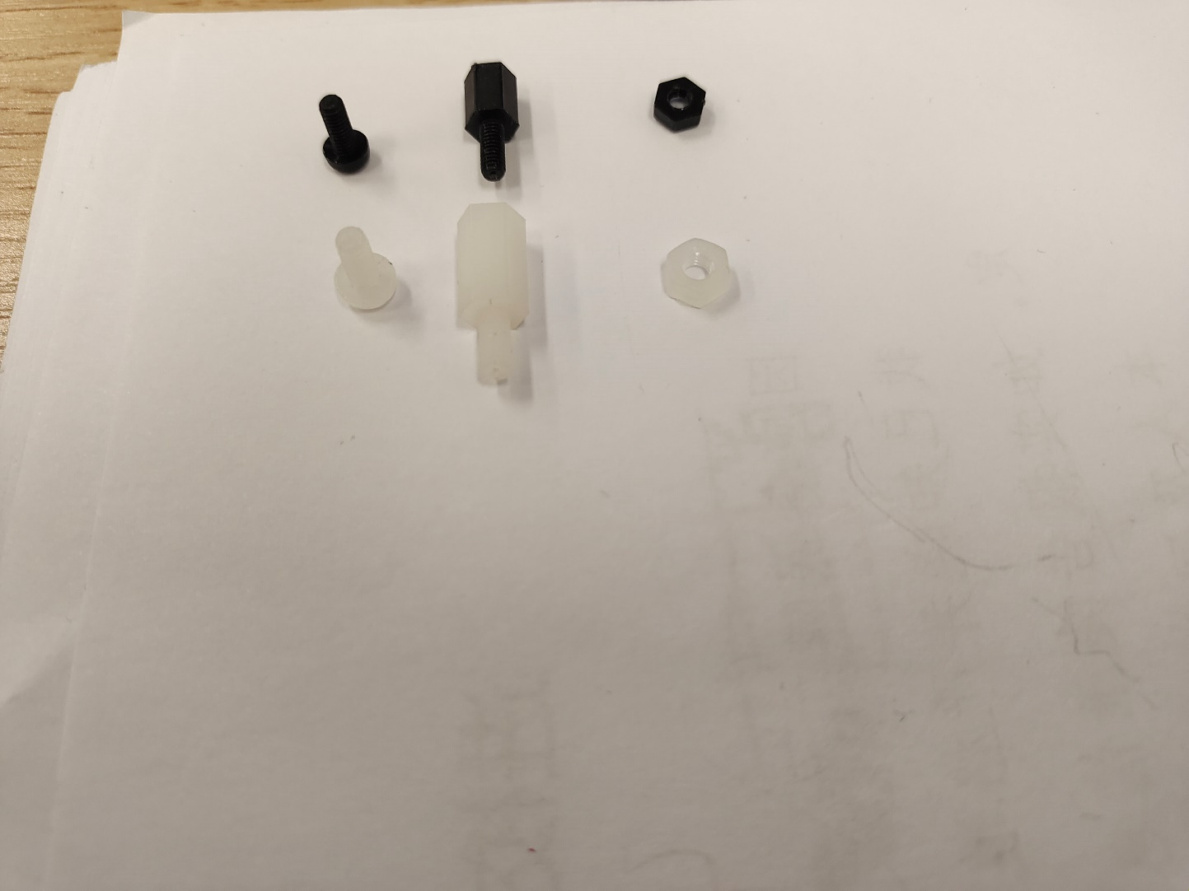
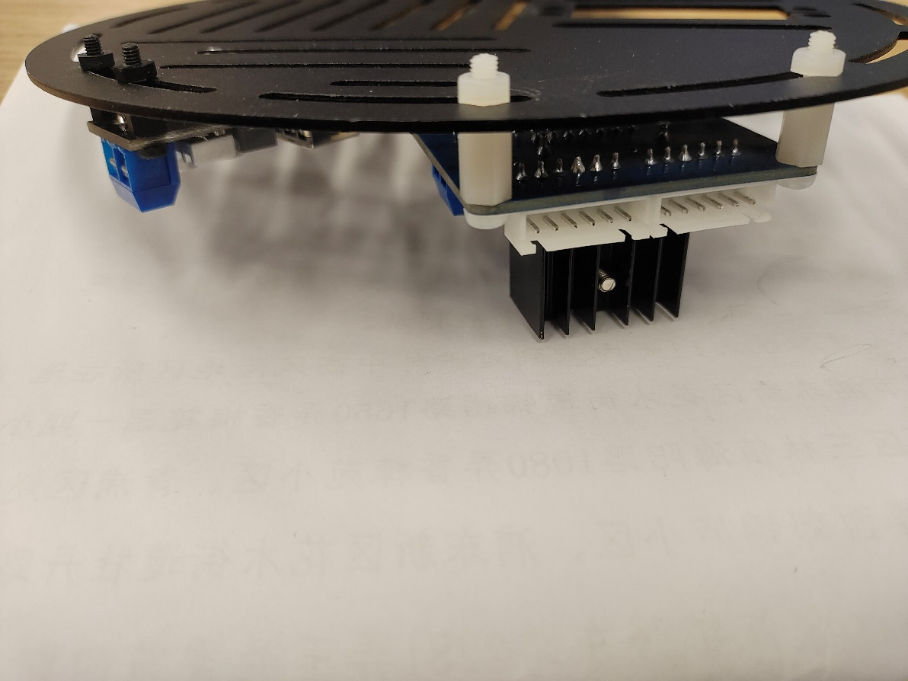


其他器材
尼龙螺丝 螺柱 螺母
黑色直径2.5mm的M2.5系列，白色直径为3mm的M3系列
螺柱-垫高器材，螺母-固定螺丝螺柱，螺丝-固定器材

